Slide 1

Servisní a provozní historie
5 Dec 2022 11:07:32

Slide 2
Purpose
Model architektury Servisní a provozní historie je praktickou částí diplomové práce Návrh architektury distribuované databáze pro uchování servisní historie automobilu (Martin Friedmann, Vysoká škola ekonomická, 2022).
Servisní a provozní historie
2
/ 64

Slide 3
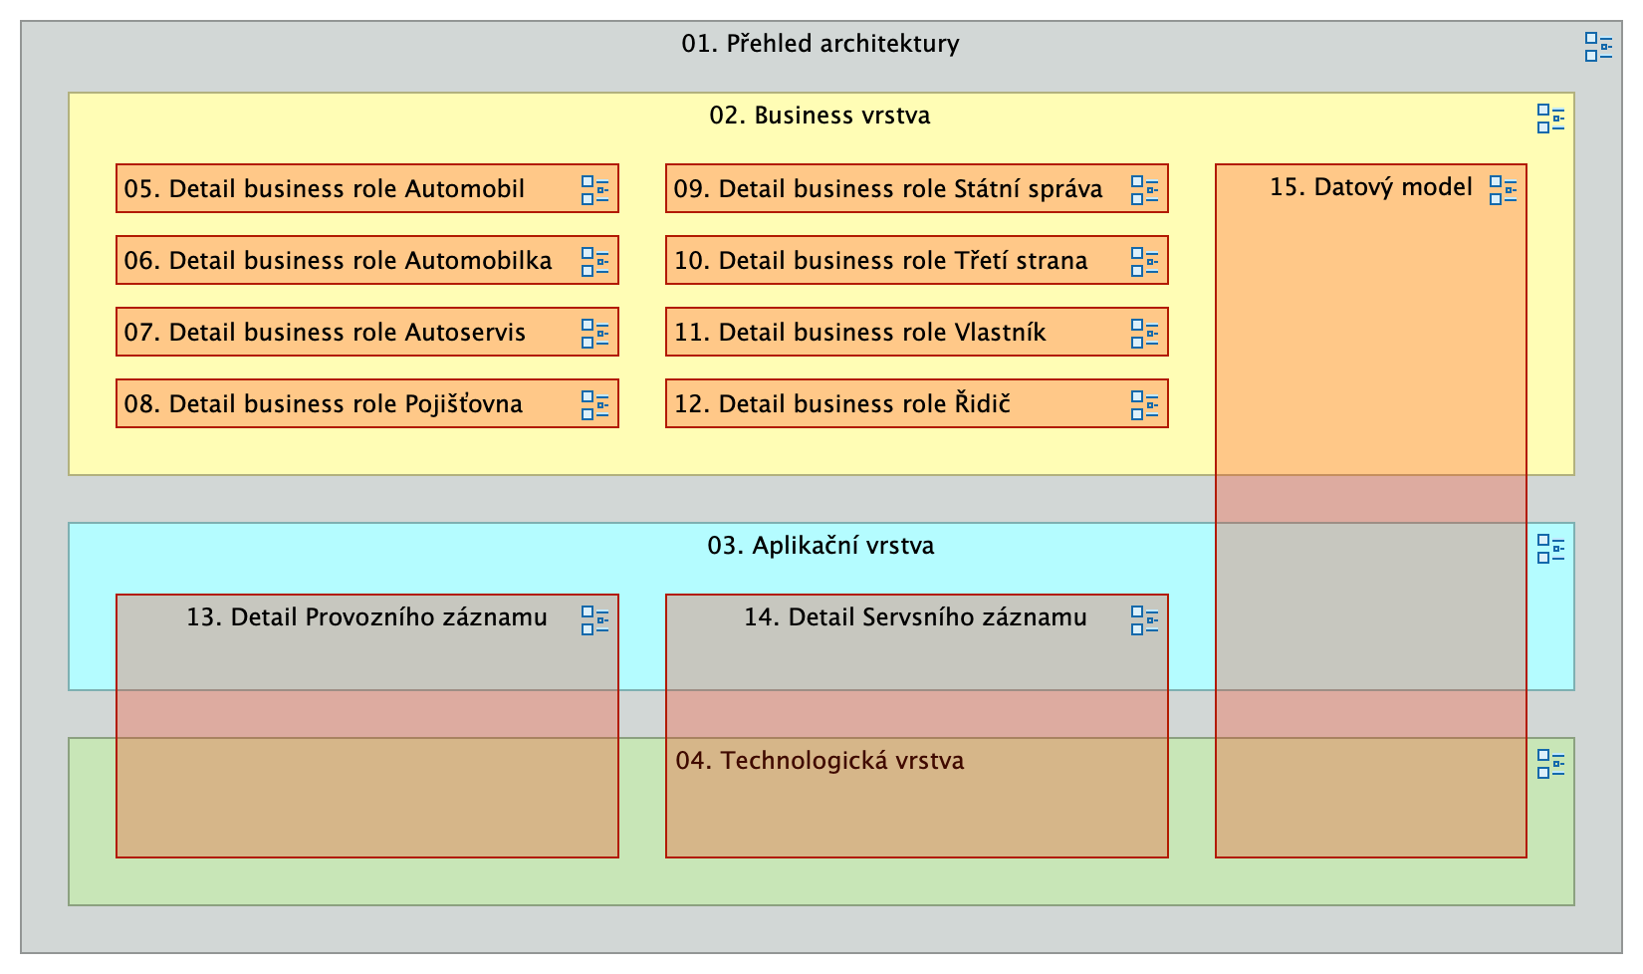
Views
00. Rozcestník pohledů
No viewpoint
Documentation
Tento pohled souží jako rozcestník pro zmapování, které části architektury jsou popisovány jednotlivými pohledy.
Servisní a provozní historie
3
/ 64

Slide 4
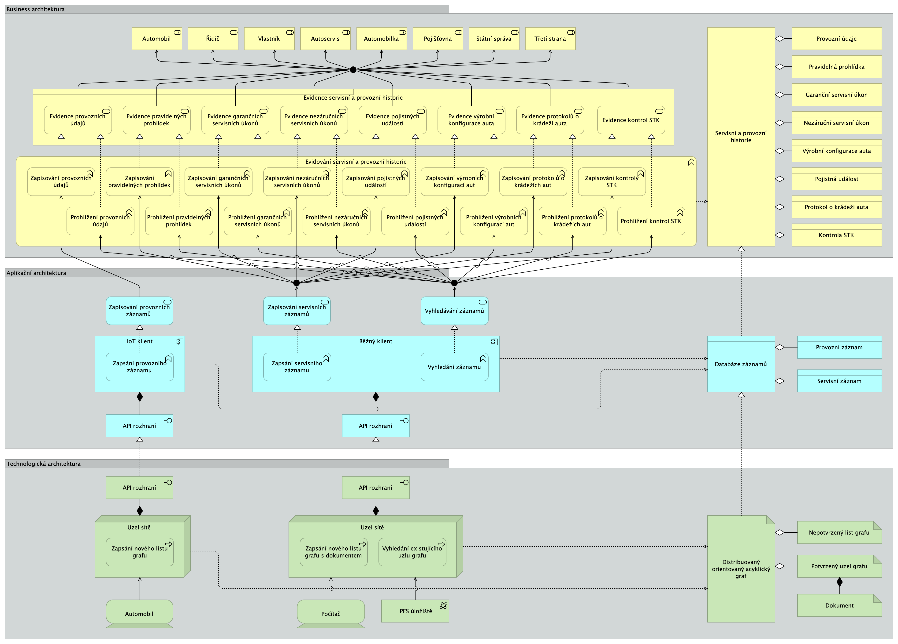
01. Přehled architektury
No viewpoint
Documentation
Přehled architektury poskytuje sjednocený pohled na architekturu jako celek přes všechny tři vrstvy.
Elements
Element
Type
API rozhraní
Application Interface
API rozhraní
Technology Interface
Automobil
Business Role
Automobil
Device
Automobilka
Business Role
Autoservis
Business Role
Běžný klient
Application Component
Databáze záznamů
Data Object
Distribuovaný orientovaný acyklický graf
Artifact
Dokument
Artifact
Evidence garančních servisních úkonů
Business Service
Evidence kontrol STK
Business Service
Servisní a provozní historie
4
/ 64

Slide 5
Element
Type
Evidence nezáručních servisních úkonů
Business Service
Evidence pojistných událostí
Business Service
Evidence pravidelných prohlídek
Business Service
Evidence protokolů o krádeži auta
Business Service
Evidence provozních údajů
Business Service
Evidence servisní a provozní historie
Product
Evidence výrobní konfigurace auta
Business Service
Evidování servisní a provozní historie
Business Function
Garanční servisní úkon
Business Object
IoT klient
Application Component
IPFS úložiště
Communication Network
Kontrola STK
Business Object
Nepotvrzený list grafu
Artifact
Nezáruční servisní úkon
Business Object
Pojistná událost
Business Object
Pojišťovna
Business Role
Potvrzený uzel grafu
Artifact
Počítač
Device
Pravidelná prohlídka
Business Object
Prohlížení garančních servisních úkonů
Business Function
Prohlížení kontrol STK
Business Function
Prohlížení nezáručních servisních úkonů
Business Function
Prohlížení pojistných událostí
Business Function
Prohlížení pravidelných prohlídek
Business Function
Prohlížení protokolů o krádežích aut
Business Function
Prohlížení provozních údajů
Business Function
Prohlížení výrobních konfigurací aut
Business Function
Protokol o krádeži auta
Business Object
Provozní záznam
Data Object
Provozní údaje
Business Object
Servisní a provozní historie
Business Object
Servisní záznam
Data Object
Státní správa
Business Role
Třetí strana
Business Role
Uzel sítě
Node
Vlastník
Business Role
Vyhledání existujícího uzlu grafu
Technology Process
Vyhledání záznamu
Application Function
Vyhledávání záznamů
Application Service
Výrobní konfigurace auta
Business Object
Zapisování garančních servisních úkonů
Business Function
Zapisování kontroly STK
Business Function
Zapisování nezáručních servisních úkonů
Business Function
Zapisování pojistných událostí
Business Function
Servisní a provozní historie
5
/ 64

Slide 6
Element
Type
Zapisování pravidelných prohlídek
Business Function
Zapisování protokolů o krádežích aut
Business Function
Zapisování provozních záznamů
Application Service
Zapisování provozních údajů
Business Function
Zapisování servisních záznamů
Application Service
Zapisování výrobních konfigurací aut
Business Function
Zapsání nového listu grafu
Technology Process
Zapsání nového listu grafu s dokumentem
Technology Process
Zapsání provozního záznamu
Application Function
Zapsání servisního záznamu
Application Function
Řidič
Business Role
Servisní a provozní historie
6
/ 64

Slide 7
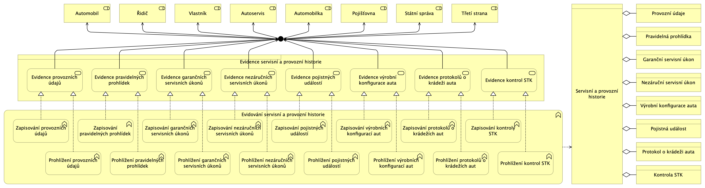
02. Business vrstva
No viewpoint
Documentation
Business vrstva zobrazuje klíčové služby, produkty a objekty nabízené jednotlivým business rolím.
Elements
Element
Type
Automobil
Business Role
Automobilka
Business Role
Autoservis
Business Role
Evidence garančních servisních úkonů
Business Service
Evidence kontrol STK
Business Service
Evidence nezáručních servisních úkonů
Business Service
Evidence pojistných událostí
Business Service
Evidence pravidelných prohlídek
Business Service
Evidence protokolů o krádeži auta
Business Service
Evidence provozních údajů
Business Service
Evidence servisní a provozní historie
Product
Evidence výrobní konfigurace auta
Business Service
Evidování servisní a provozní historie
Business Function
Garanční servisní úkon
Business Object
Kontrola STK
Business Object
Nezáruční servisní úkon
Business Object
Pojistná událost
Business Object
Pojišťovna
Business Role
Pravidelná prohlídka
Business Object
Prohlížení garančních servisních úkonů
Business Function
Prohlížení kontrol STK
Business Function
Prohlížení nezáručních servisních úkonů
Business Function
Prohlížení pojistných událostí
Business Function
Prohlížení pravidelných prohlídek
Business Function
Prohlížení protokolů o krádežích aut
Business Function
Prohlížení provozních údajů
Business Function
Prohlížení výrobních konfigurací aut
Business Function
Servisní a provozní historie
7
/ 64

Slide 8
Element
Type
Protokol o krádeži auta
Business Object
Provozní údaje
Business Object
Servisní a provozní historie
Business Object
Státní správa
Business Role
Třetí strana
Business Role
Vlastník
Business Role
Výrobní konfigurace auta
Business Object
Zapisování garančních servisních úkonů
Business Function
Zapisování kontroly STK
Business Function
Zapisování nezáručních servisních úkonů
Business Function
Zapisování pojistných událostí
Business Function
Zapisování pravidelných prohlídek
Business Function
Zapisování protokolů o krádežích aut
Business Function
Zapisování provozních údajů
Business Function
Zapisování výrobních konfigurací aut
Business Function
Řidič
Business Role
Servisní a provozní historie
8
/ 64

Slide 9
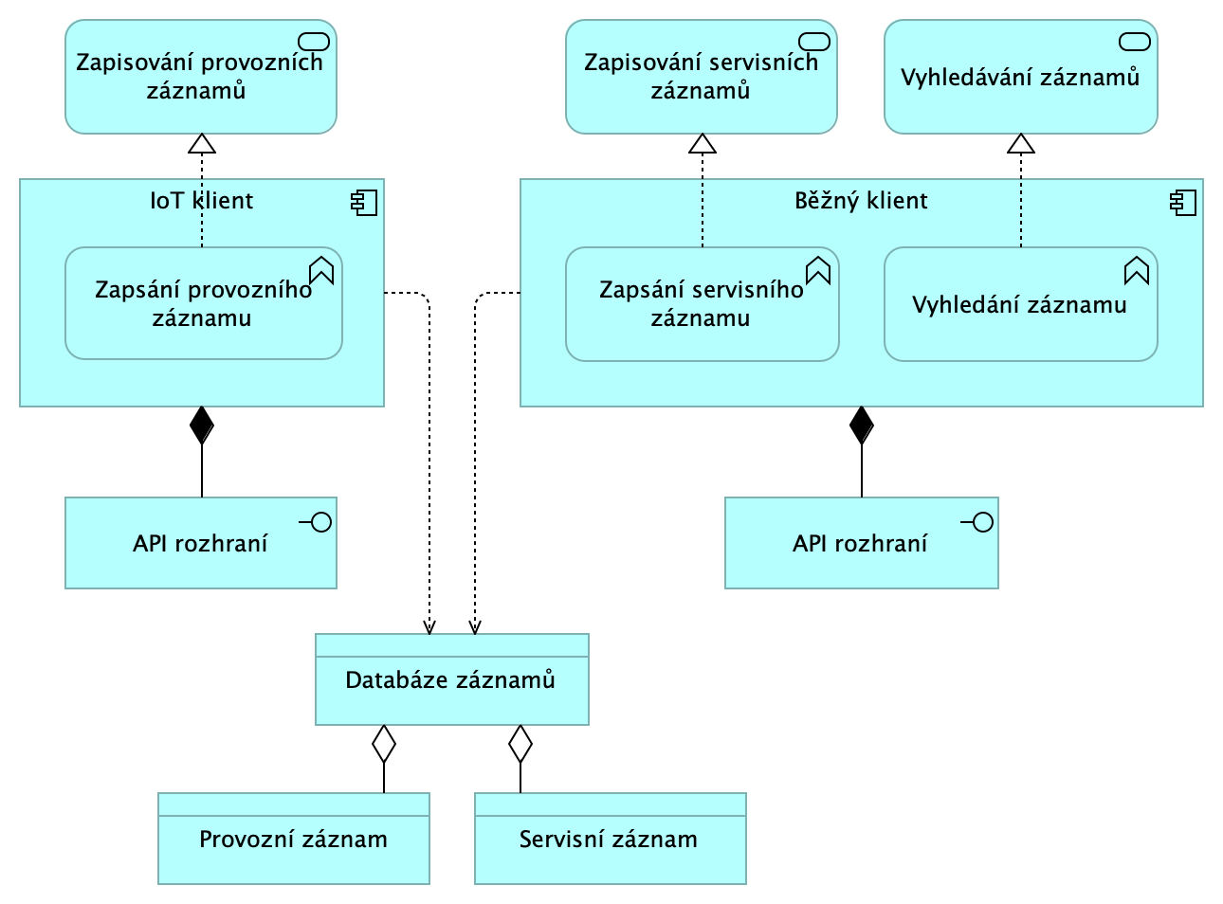
03. Aplikační vrstva
No viewpoint
Documentation
Aplikační vrstva zobrazuje nezbytné aplikační služby potřebné pro naplnění business služeb, včetně datových objektů a aplikačních komponent.
Elements
Element
Type
API rozhraní
Application Interface
Běžný klient
Application Component
Databáze záznamů
Data Object
IoT klient
Application Component
Provozní záznam
Data Object
Servisní záznam
Data Object
Vyhledání záznamu
Application Function
Vyhledávání záznamů
Application Service
Zapisování provozních záznamů
Application Service
Zapisování servisních záznamů
Application Service
Zapsání provozního záznamu
Application Function
Zapsání servisního záznamu
Application Function
Servisní a provozní historie
9
/ 64

Slide 10
Servisní a provozní historie
10
/ 64

Slide 11
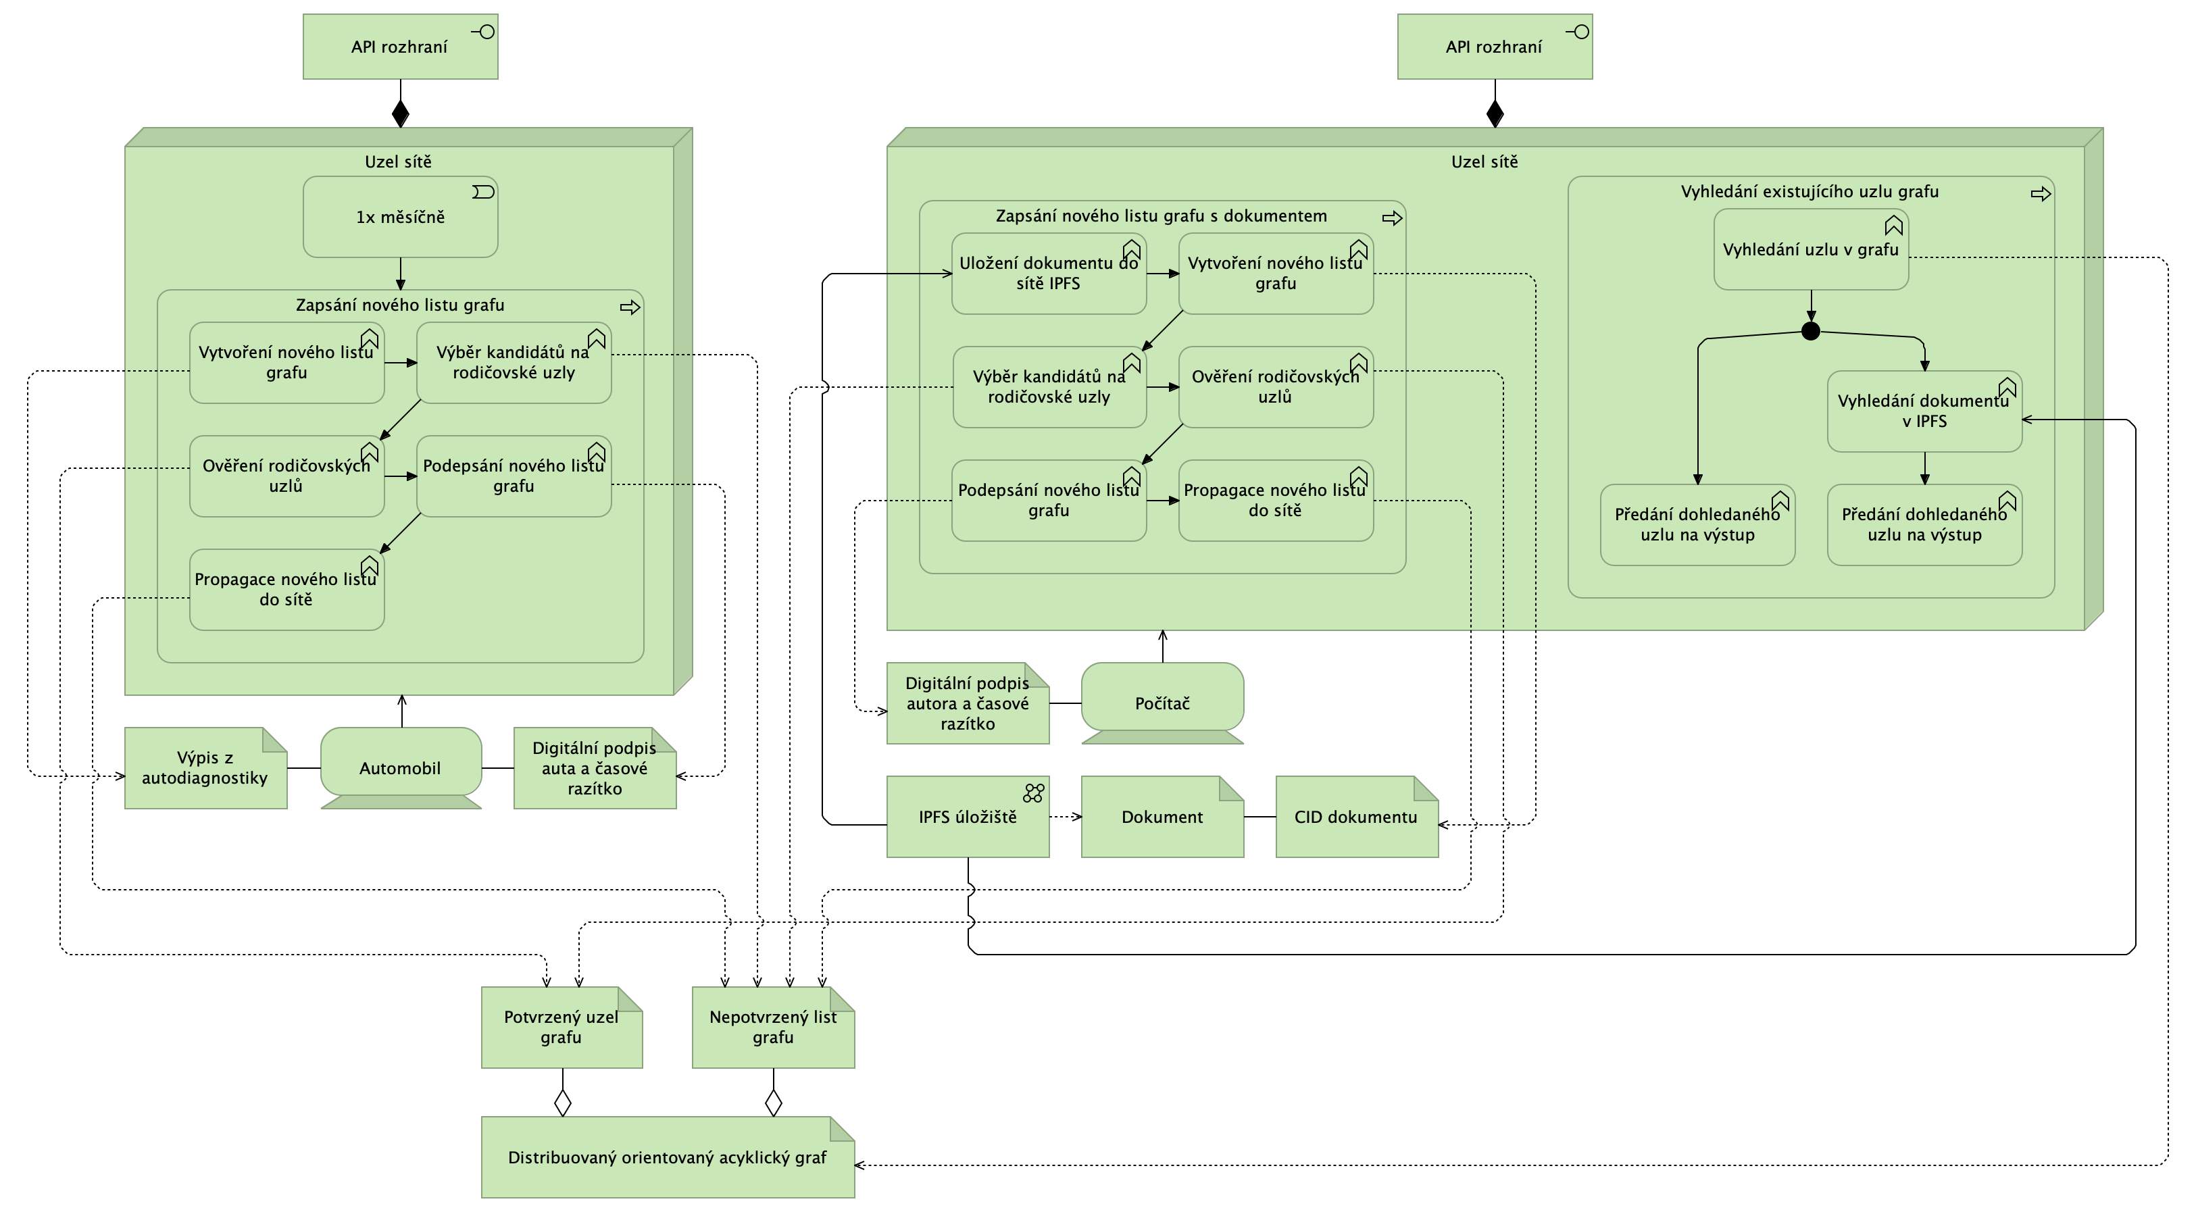
04. Technologická vrstva
No viewpoint
Documentation
Technologická vrstva realizuje aplikační služby a zobrazuje technologické procesy, infrastrukturní prvky a datové toky nezbytné pro zajištění požadovaných vlastností architektury.
Elements
Element
Type
1x měsíčně
Technology Event
API rozhraní
Technology Interface
Automobil
Device
CID dokumentu
Artifact
Digitální podpis auta a časové razítko
Artifact
Digitální podpis autora a časové razítko
Artifact
Distribuovaný orientovaný acyklický graf
Artifact
Dokument
Artifact
IPFS úložiště
Communication Network
Nepotvrzený list grafu
Artifact
Ověření rodičovských uzlů
Technology Function
Podepsání nového listu grafu
Technology Function
Potvrzený uzel grafu
Artifact
Počítač
Device
Propagace nového listu do sítě
Technology Function
Předání dohledaného uzlu na výstup
Technology Function
Uložení dokumentu do sítě IPFS
Technology Function
Servisní a provozní historie
11
/ 64

Slide 12
Element
Type
Uzel sítě
Node
Vyhledání dokumentu v IPFS
Technology Function
Vyhledání existujícího uzlu grafu
Technology Process
Vyhledání uzlu v grafu
Technology Function
Vytvoření nového listu grafu
Technology Function
Výběr kandidátů na rodičovské uzly
Technology Function
Výpis z autodiagnostiky
Artifact
Zapsání nového listu grafu
Technology Process
Zapsání nového listu grafu s dokumentem
Technology Process
Servisní a provozní historie
12
/ 64

Slide 13
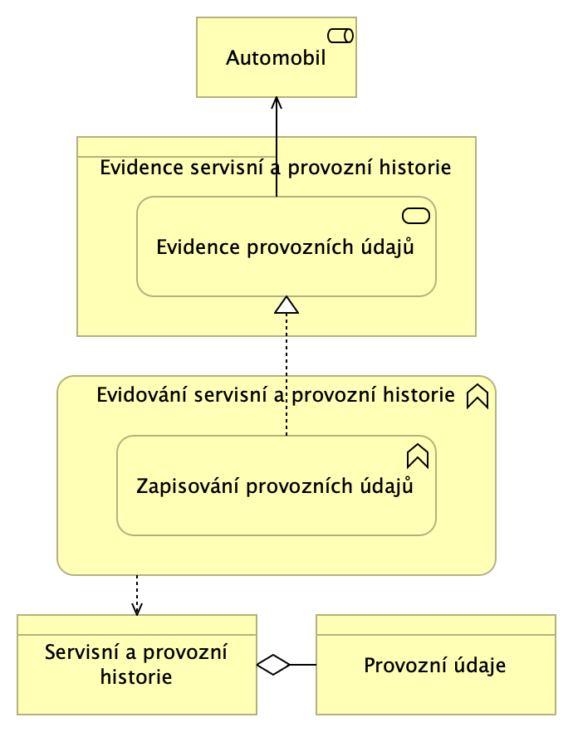
05. Detail business role Automobil
No viewpoint
Servisní a provozní historie
13
/ 64

Slide 14
Documentation
Detail business role Automobil zobrazuje pouze klíčové služby, produkty a objekty relevantní pro business roly Automobil.
Elements
Element
Type
Automobil
Business Role
Evidence provozních údajů
Business Service
Evidence servisní a provozní historie
Product
Evidování servisní a provozní historie
Business Function
Provozní údaje
Business Object
Servisní a provozní historie
Business Object
Zapisování provozních údajů
Business Function
Servisní a provozní historie
14
/ 64

Slide 15
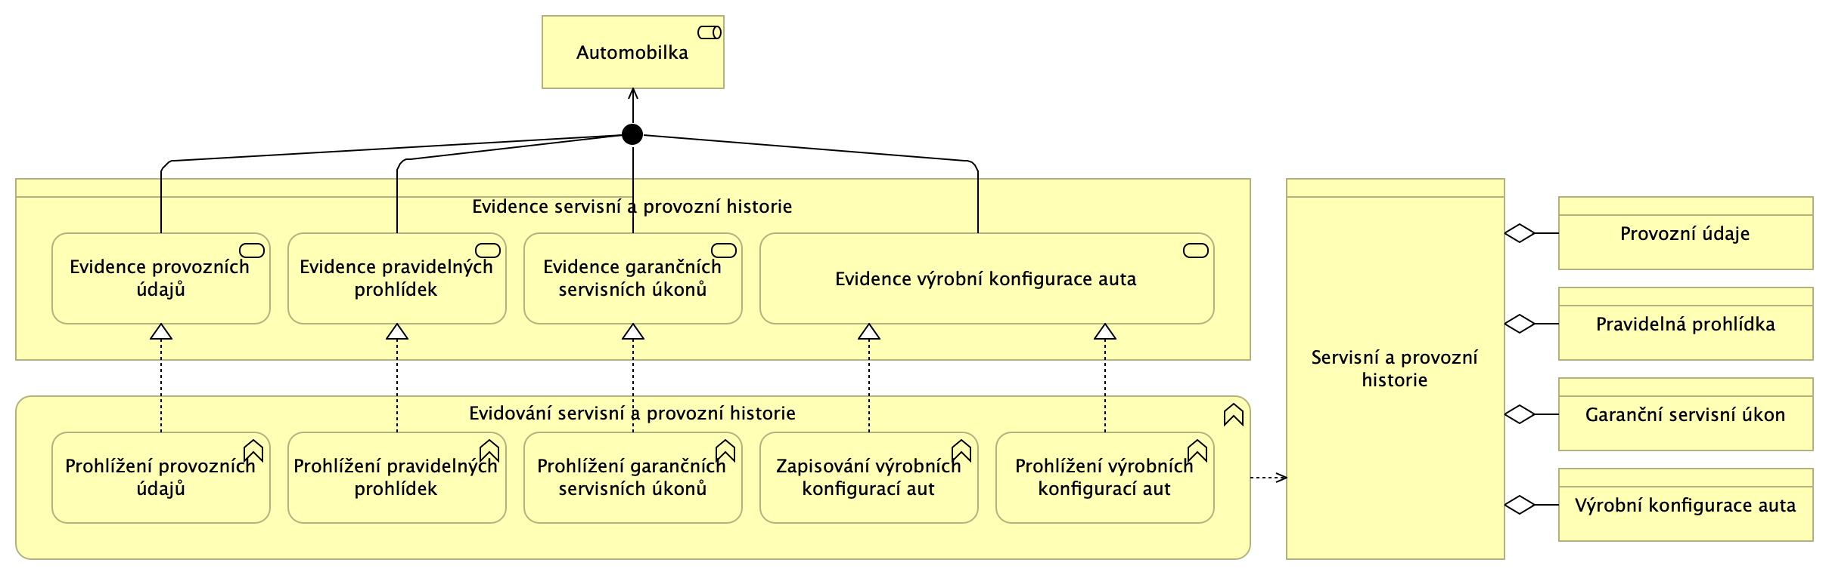
06. Detail business role Automobilka
No viewpoint
Documentation
Detail business role Automobilka zobrazuje pouze klíčové služby, produkty a objekty relevantní pro business roly Automobilka.
Elements
Element
Type
Automobilka
Business Role
Evidence garančních servisních úkonů
Business Service
Evidence pravidelných prohlídek
Business Service
Evidence provozních údajů
Business Service
Evidence servisní a provozní historie
Product
Evidence výrobní konfigurace auta
Business Service
Evidování servisní a provozní historie
Business Function
Garanční servisní úkon
Business Object
Pravidelná prohlídka
Business Object
Prohlížení garančních servisních úkonů
Business Function
Prohlížení pravidelných prohlídek
Business Function
Prohlížení provozních údajů
Business Function
Prohlížení výrobních konfigurací aut
Business Function
Provozní údaje
Business Object
Servisní a provozní historie
Business Object
Výrobní konfigurace auta
Business Object
Zapisování výrobních konfigurací aut
Business Function
Servisní a provozní historie
15
/ 64

Slide 16
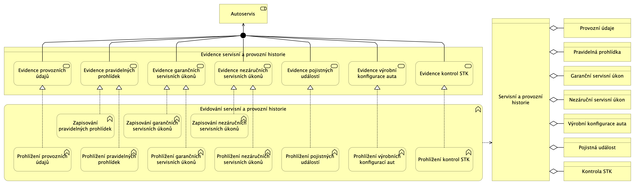
07. Detail business role Autoservis
No viewpoint
Documentation
Detail business role Autoservis zobrazuje pouze klíčové služby, produkty a objekty relevantní pro business roly Autoservis.
Elements
Element
Type
Autoservis
Business Role
Evidence garančních servisních úkonů
Business Service
Evidence kontrol STK
Business Service
Evidence nezáručních servisních úkonů
Business Service
Evidence pojistných událostí
Business Service
Evidence pravidelných prohlídek
Business Service
Evidence provozních údajů
Business Service
Evidence servisní a provozní historie
Product
Evidence výrobní konfigurace auta
Business Service
Evidování servisní a provozní historie
Business Function
Garanční servisní úkon
Business Object
Kontrola STK
Business Object
Nezáruční servisní úkon
Business Object
Pojistná událost
Business Object
Pravidelná prohlídka
Business Object
Prohlížení garančních servisních úkonů
Business Function
Prohlížení kontrol STK
Business Function
Prohlížení nezáručních servisních úkonů
Business Function
Prohlížení pojistných událostí
Business Function
Prohlížení pravidelných prohlídek
Business Function
Prohlížení provozních údajů
Business Function
Prohlížení výrobních konfigurací aut
Business Function
Provozní údaje
Business Object
Servisní a provozní historie
Business Object
Výrobní konfigurace auta
Business Object
Zapisování garančních servisních úkonů
Business Function
Servisní a provozní historie
16
/ 64

Slide 17
Element
Type
Zapisování nezáručních servisních úkonů
Business Function
Zapisování pravidelných prohlídek
Business Function
Servisní a provozní historie
17
/ 64

Slide 18
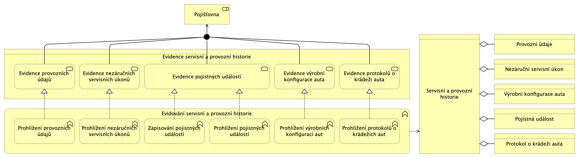
08. Detail business role Pojišťovna
No viewpoint
Documentation
Detail business role Pojišťovna zobrazuje pouze klíčové služby, produkty a objekty relevantní pro business roly Pojišťovna.
Elements
Element
Type
Evidence nezáručních servisních úkonů
Business Service
Evidence pojistných událostí
Business Service
Evidence protokolů o krádeži auta
Business Service
Evidence provozních údajů
Business Service
Evidence servisní a provozní historie
Product
Evidence výrobní konfigurace auta
Business Service
Evidování servisní a provozní historie
Business Function
Nezáruční servisní úkon
Business Object
Pojistná událost
Business Object
Pojišťovna
Business Role
Prohlížení nezáručních servisních úkonů
Business Function
Prohlížení pojistných událostí
Business Function
Prohlížení protokolů o krádežích aut
Business Function
Prohlížení provozních údajů
Business Function
Prohlížení výrobních konfigurací aut
Business Function
Protokol o krádeži auta
Business Object
Provozní údaje
Business Object
Servisní a provozní historie
Business Object
Výrobní konfigurace auta
Business Object
Zapisování pojistných událostí
Business Function
Servisní a provozní historie
18
/ 64

Slide 19
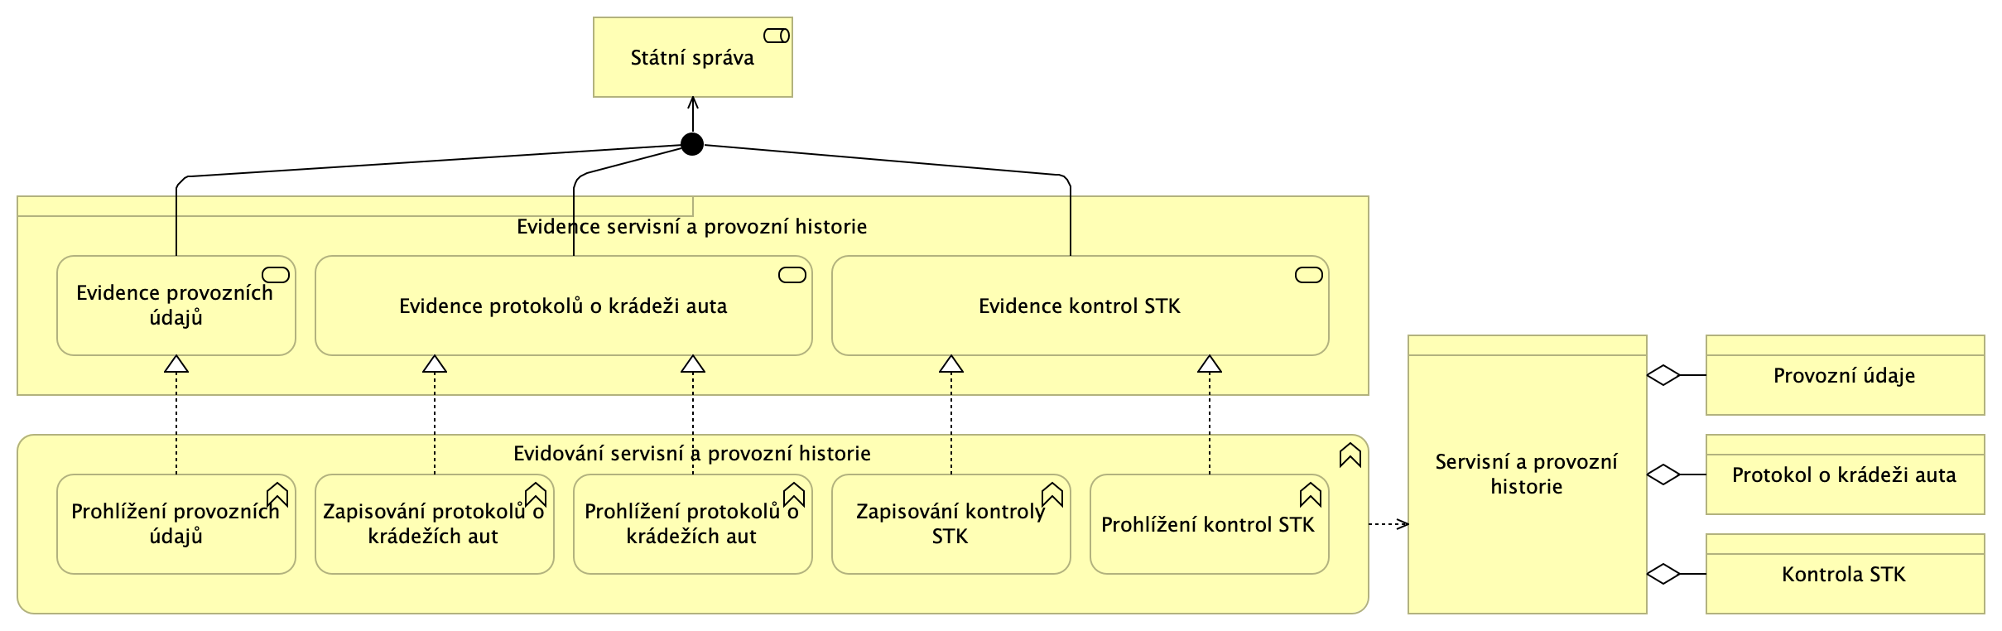
09. Detail business role Státní správa
No viewpoint
Documentation
Detail business role Státní správa zobrazuje pouze klíčové služby, produkty a objekty relevantní pro business roly Státní správa.
Elements
Element
Type
Evidence kontrol STK
Business Service
Evidence protokolů o krádeži auta
Business Service
Evidence provozních údajů
Business Service
Evidence servisní a provozní historie
Product
Evidování servisní a provozní historie
Business Function
Kontrola STK
Business Object
Prohlížení kontrol STK
Business Function
Prohlížení protokolů o krádežích aut
Business Function
Prohlížení provozních údajů
Business Function
Protokol o krádeži auta
Business Object
Provozní údaje
Business Object
Servisní a provozní historie
Business Object
Státní správa
Business Role
Zapisování kontroly STK
Business Function
Zapisování protokolů o krádežích aut
Business Function
Servisní a provozní historie
19
/ 64

Slide 20
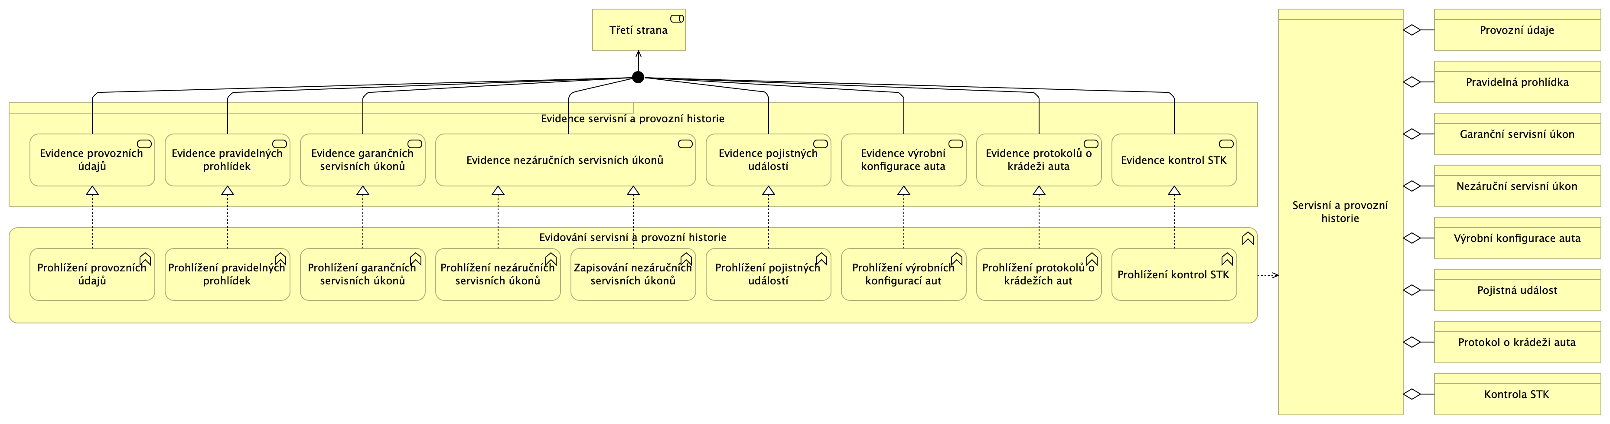
10. Detail business role Třetí strana
No viewpoint
Documentation
Detail business role Třetí strana zobrazuje pouze klíčové služby, produkty a objekty relevantní pro business roly Třetí strana.
Elements
Element
Type
Evidence garančních servisních úkonů
Business Service
Evidence kontrol STK
Business Service
Evidence nezáručních servisních úkonů
Business Service
Evidence pojistných událostí
Business Service
Evidence pravidelných prohlídek
Business Service
Evidence protokolů o krádeži auta
Business Service
Evidence provozních údajů
Business Service
Evidence servisní a provozní historie
Product
Evidence výrobní konfigurace auta
Business Service
Evidování servisní a provozní historie
Business Function
Garanční servisní úkon
Business Object
Kontrola STK
Business Object
Nezáruční servisní úkon
Business Object
Pojistná událost
Business Object
Pravidelná prohlídka
Business Object
Prohlížení garančních servisních úkonů
Business Function
Prohlížení kontrol STK
Business Function
Prohlížení nezáručních servisních úkonů
Business Function
Prohlížení pojistných událostí
Business Function
Prohlížení pravidelných prohlídek
Business Function
Prohlížení protokolů o krádežích aut
Business Function
Prohlížení provozních údajů
Business Function
Prohlížení výrobních konfigurací aut
Business Function
Protokol o krádeži auta
Business Object
Provozní údaje
Business Object
Servisní a provozní historie
Business Object
Třetí strana
Business Role
Servisní a provozní historie
20
/ 64

Slide 21
Element
Type
Výrobní konfigurace auta
Business Object
Zapisování nezáručních servisních úkonů
Business Function
Servisní a provozní historie
21
/ 64

Slide 22
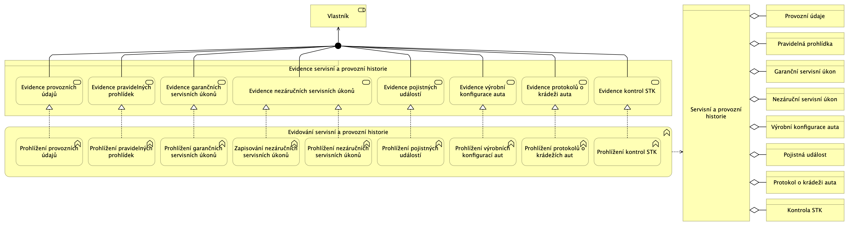
11. Detail business role Vlastník
No viewpoint
Documentation
Detail business role Vlastník zobrazuje pouze klíčové služby, produkty a objekty relevantní pro business roly Vlastník.
Elements
Element
Type
Evidence garančních servisních úkonů
Business Service
Evidence kontrol STK
Business Service
Evidence nezáručních servisních úkonů
Business Service
Evidence pojistných událostí
Business Service
Evidence pravidelných prohlídek
Business Service
Evidence protokolů o krádeži auta
Business Service
Evidence provozních údajů
Business Service
Evidence servisní a provozní historie
Product
Evidence výrobní konfigurace auta
Business Service
Evidování servisní a provozní historie
Business Function
Garanční servisní úkon
Business Object
Kontrola STK
Business Object
Nezáruční servisní úkon
Business Object
Pojistná událost
Business Object
Pravidelná prohlídka
Business Object
Prohlížení garančních servisních úkonů
Business Function
Prohlížení kontrol STK
Business Function
Prohlížení nezáručních servisních úkonů
Business Function
Prohlížení pojistných událostí
Business Function
Prohlížení pravidelných prohlídek
Business Function
Prohlížení protokolů o krádežích aut
Business Function
Prohlížení provozních údajů
Business Function
Prohlížení výrobních konfigurací aut
Business Function
Protokol o krádeži auta
Business Object
Provozní údaje
Business Object
Servisní a provozní historie
Business Object
Vlastník
Business Role
Servisní a provozní historie
22
/ 64

Slide 23
Element
Type
Výrobní konfigurace auta
Business Object
Zapisování nezáručních servisních úkonů
Business Function
Servisní a provozní historie
23
/ 64

Slide 24
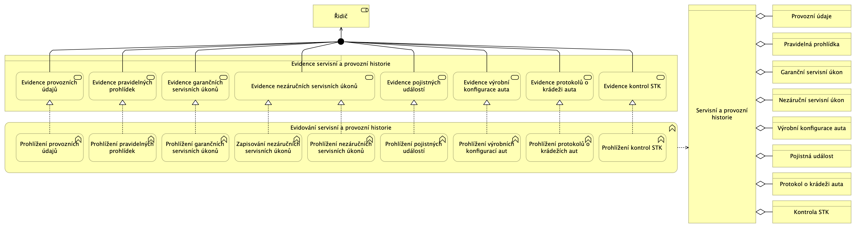
12. Detail business role Řidič
No viewpoint
Documentation
Detail business role Řidič zobrazuje pouze klíčové služby, produkty a objekty poskytování business roly Řidič.
Elements
Element
Type
Evidence garančních servisních úkonů
Business Service
Evidence kontrol STK
Business Service
Evidence nezáručních servisních úkonů
Business Service
Evidence pojistných událostí
Business Service
Evidence pravidelných prohlídek
Business Service
Evidence protokolů o krádeži auta
Business Service
Evidence provozních údajů
Business Service
Evidence servisní a provozní historie
Product
Evidence výrobní konfigurace auta
Business Service
Evidování servisní a provozní historie
Business Function
Garanční servisní úkon
Business Object
Kontrola STK
Business Object
Nezáruční servisní úkon
Business Object
Pojistná událost
Business Object
Pravidelná prohlídka
Business Object
Prohlížení garančních servisních úkonů
Business Function
Prohlížení kontrol STK
Business Function
Prohlížení nezáručních servisních úkonů
Business Function
Prohlížení pojistných událostí
Business Function
Prohlížení pravidelných prohlídek
Business Function
Prohlížení protokolů o krádežích aut
Business Function
Prohlížení provozních údajů
Business Function
Prohlížení výrobních konfigurací aut
Business Function
Protokol o krádeži auta
Business Object
Provozní údaje
Business Object
Servisní a provozní historie
Business Object
Výrobní konfigurace auta
Business Object
Servisní a provozní historie
24
/ 64

Slide 25
Element
Type
Zapisování nezáručních servisních úkonů
Business Function
Řidič
Business Role
Servisní a provozní historie
25
/ 64

Slide 26
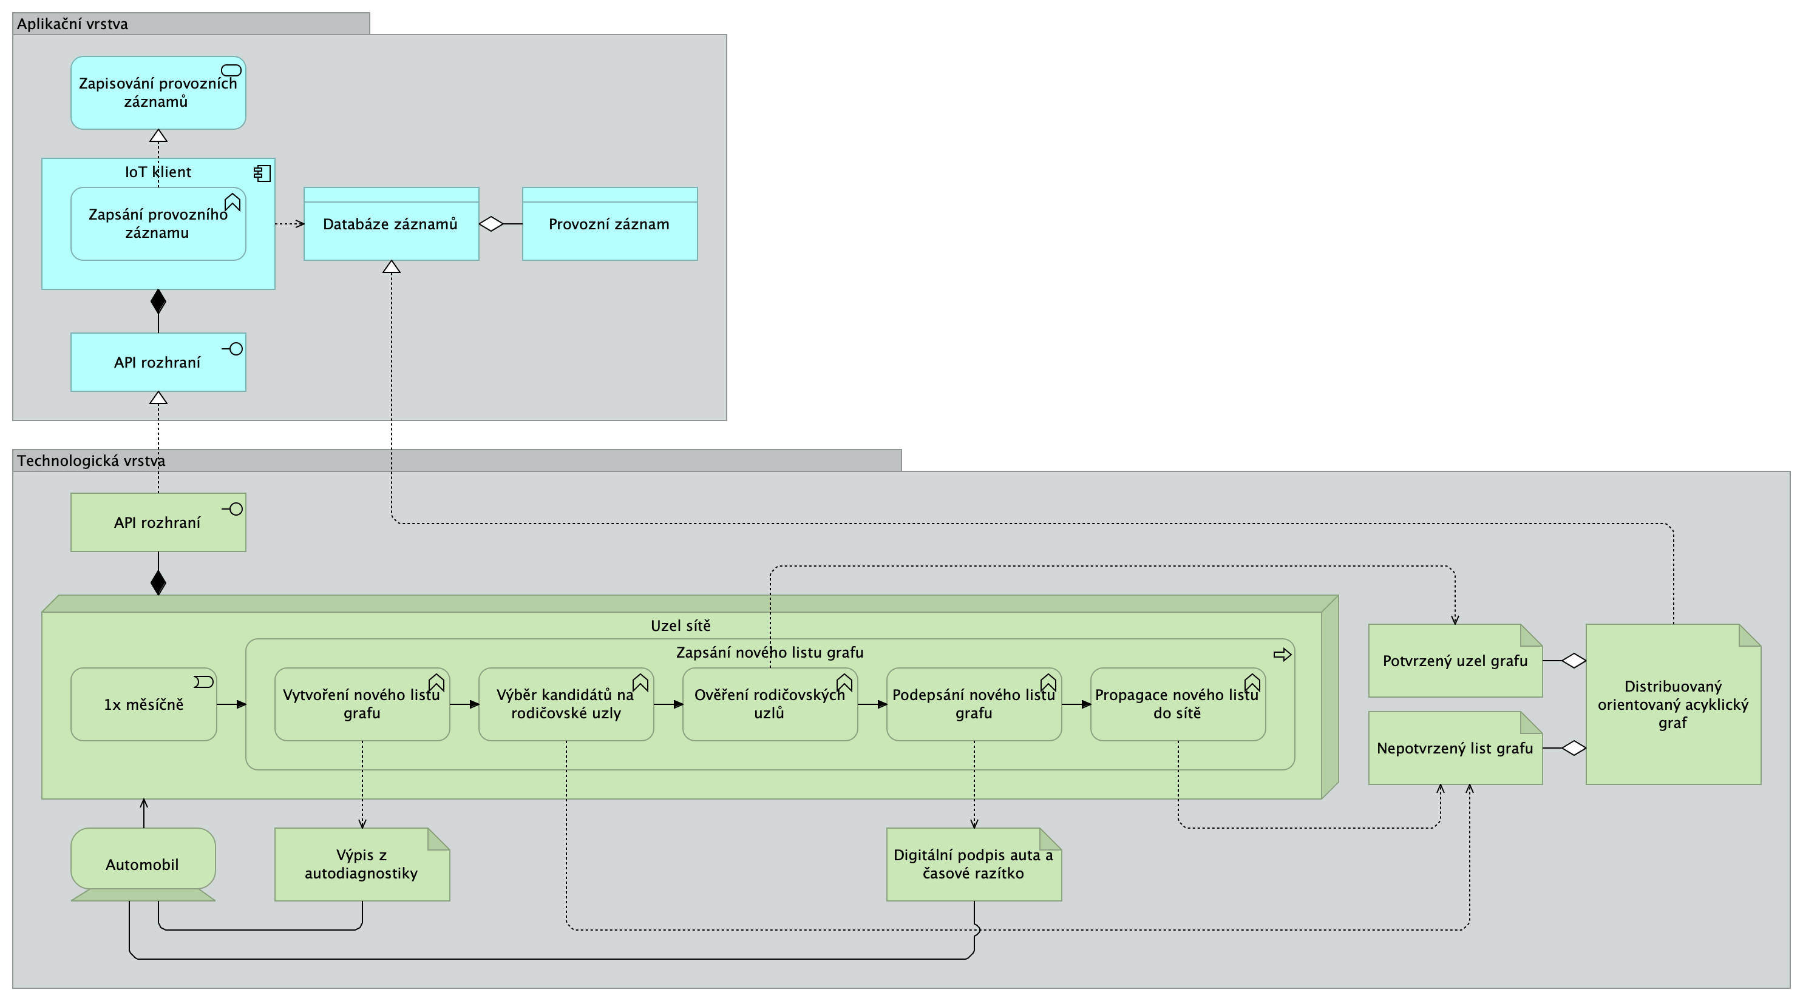
13. Detail Provozního záznamu
No viewpoint
Documentation
Detail Provozního záznamu zobrazuje výsek aplikační a technologické vrstvy a popisuje službu zapisování nových provozních záznamů včetně popisu konkrétního technického procesu a nezbytné infrastruktury, potřebné pro řádné zapsání provozního záznamů.
Elements
Element
Type
1x měsíčně
Technology Event
API rozhraní
Technology Interface
API rozhraní
Application Interface
Automobil
Device
Databáze záznamů
Data Object
Digitální podpis auta a časové razítko
Artifact
Distribuovaný orientovaný acyklický graf
Artifact
IoT klient
Application Component
Nepotvrzený list grafu
Artifact
Ověření rodičovských uzlů
Technology Function
Podepsání nového listu grafu
Technology Function
Potvrzený uzel grafu
Artifact
Propagace nového listu do sítě
Technology Function
Provozní záznam
Data Object
Uzel sítě
Node
Vytvoření nového listu grafu
Technology Function
Servisní a provozní historie
26
/ 64

Slide 27
Element
Type
Výběr kandidátů na rodičovské uzly
Technology Function
Výpis z autodiagnostiky
Artifact
Zapisování provozních záznamů
Application Service
Zapsání nového listu grafu
Technology Process
Zapsání provozního záznamu
Application Function
Servisní a provozní historie
27
/ 64

Slide 28
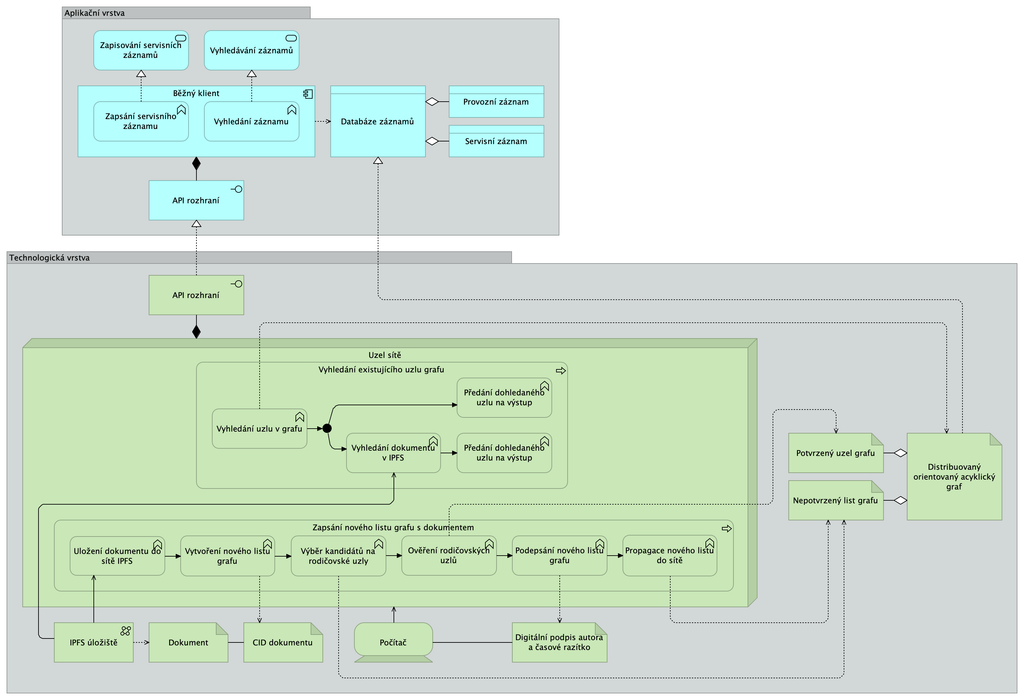
14. Detail Servsního záznamu
No viewpoint
Documentation
Detail Servisního záznamu zobrazuje výsek aplikační a technologické vrstvy a popisuje službu zapisování nových servisních záznamů a vyhledávání již existujících provozních i servisních záznamů, a to včetně popisů konkrétních technických procesů a nezbytné infrastruktury, potřebné pro řádné zapsání nových servisních záznamů a vyhledávání již existujících provozních a servisních záznamů.
Elements
Element
Type
API rozhraní
Technology Interface
API rozhraní
Application Interface
Běžný klient
Application Component
CID dokumentu
Artifact
Databáze záznamů
Data Object
Digitální podpis autora a časové razítko
Artifact
Distribuovaný orientovaný acyklický graf
Artifact
Dokument
Artifact
IPFS úložiště
Communication Network
Nepotvrzený list grafu
Artifact
Ověření rodičovských uzlů
Technology Function
Servisní a provozní historie
28
/ 64

Slide 29
Element
Type
Podepsání nového listu grafu
Technology Function
Potvrzený uzel grafu
Artifact
Počítač
Device
Propagace nového listu do sítě
Technology Function
Provozní záznam
Data Object
Předání dohledaného uzlu na výstup
Technology Function
Servisní záznam
Data Object
Uložení dokumentu do sítě IPFS
Technology Function
Uzel sítě
Node
Vyhledání dokumentu v IPFS
Technology Function
Vyhledání existujícího uzlu grafu
Technology Process
Vyhledání uzlu v grafu
Technology Function
Vyhledání záznamu
Application Function
Vyhledávání záznamů
Application Service
Vytvoření nového listu grafu
Technology Function
Výběr kandidátů na rodičovské uzly
Technology Function
Zapisování servisních záznamů
Application Service
Zapsání nového listu grafu s dokumentem
Technology Process
Zapsání servisního záznamu
Application Function
Servisní a provozní historie
29
/ 64

Slide 30
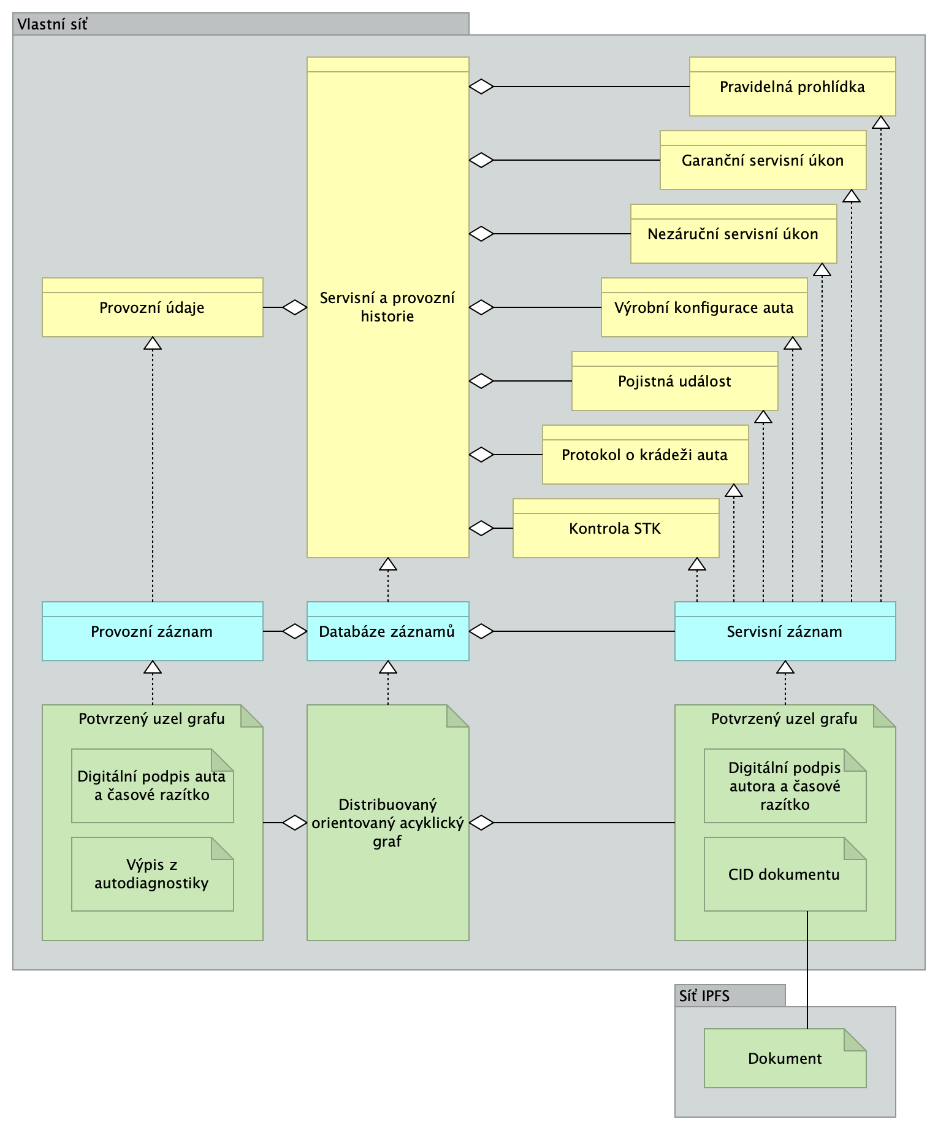
15. Datový model
No viewpoint
Documentation
Datový model reprezentuje strukturu a obsah jednotlivých provozních a servisních záznamů uchovávaných pomocí architektury.
Servisní a provozní historie
30
/ 64

Slide 31
Elements
Element
Type
CID dokumentu
Artifact
Databáze záznamů
Data Object
Digitální podpis auta a časové razítko
Artifact
Digitální podpis autora a časové razítko
Artifact
Distribuovaný orientovaný acyklický graf
Artifact
Dokument
Artifact
Garanční servisní úkon
Business Object
Kontrola STK
Business Object
Nezáruční servisní úkon
Business Object
Pojistná událost
Business Object
Potvrzený uzel grafu
Artifact
Pravidelná prohlídka
Business Object
Protokol o krádeži auta
Business Object
Provozní záznam
Data Object
Provozní údaje
Business Object
Servisní a provozní historie
Business Object
Servisní záznam
Data Object
Výpis z autodiagnostiky
Artifact
Výrobní konfigurace auta
Business Object
Servisní a provozní historie
31
/ 64

Slide 32
Business Layer
Automobil
Type
Business Role
Business role Automobil zastupuje všechny automobily připojené k sítí. Jedná se o automobily odpovídající koncepci IoT a connected car, tedy auta trvale připojená k internetu. Tyto automobily autonomně v pravidelných intervalech 1x měsíčně zapisují své provozní údaje, vygenerované pomocí autodiagnostiky v řídící jednotce na palubě auta.
Automobilka
Type
Business Role
Business role Automobilka reprezentuje samotného výrobce automobilu, pro kterého jsou vybrané záznamy nezbytné z důvodu poskytování záruky na automobil. Na druhou stranu je automobilka primárním zdrojem záznamů o výrobní konfiguraci jednotlivých aut.
Autoservis
Type
Business Role
Business role Autoservis zastupující všechny autorizované autoservisy. Nezávislé autoservisy jsou reprezentované business rolí Třetí strana. Přístup k historickým záznamům o autě umožňuje servisním technikům poskytovat kvalifikovanější doporučení svým zákazníkům ohledně servisování jejich aut. Autoservisy jsou největším zdrojem záznamů, a proto jim architektura umožňuje zapisovat pravidelné prohlídky i všechny servisní úkony.
Evidence garančních servisních úkonů
Type
Business Service
Evidence garančních servisních úkonů je služba pro obhospodařování záznamů o všech garančních servisních úkonech provedených na automobilu v rámci záruky od automobilky. Služba nabízí zapisování nových záznamů a prohlížení již existujících.
Evidence kontrol STK
Type
Business Service
Evidence kontrol STK je služba pro obhospodařování záznamů o všech prohlídkách automobilu na Stanicích technické kontroly. Služba nabízí zapisování nových záznamů a prohlížení již existujících.
Evidence nezáručních servisních úkonů
Type
Business Service
Evidence nezáručních servisních úkonů je služba pro obhospodařování záznamů o všech servisních úkonech provedených na automobilu, bez uplatnění záruky od automobilky. Služba nabízí zapisování nových záznamů a prohlížení již existujících.
Servisní a provozní historie
32
/ 64

Slide 33
Evidence pojistných událostí
Type
Business Service
Evidence pojistných událostí je služba pro obhospodařování záznamů o všech pojistných událostech, ve kterých se daný automobil vyskytuje. Služba nabízí zapisování nových záznamů a prohlížení již existujících.
Evidence pravidelných prohlídek
Type
Business Service
Evidence pravidelných prohlídek je služba pro obhospodařování záznamů o všech pravidelných prohlídkách automobilu dle Digitálního servisního plánu. Služba nabízí zapisování nových záznamů a prohlížení již existujících.
Evidence protokolů o krádeži auta
Type
Business Service
Evidence protokolů o krádeži auta je služba pro obhospodařování záznamů o kradených automobilech. Služba nabízí zapisování nových záznamů a prohlížení již existujících.
Evidence provozních údajů
Type
Business Service
Evidence provozních údajů je služba pro obhospodařování záznamů o zásadních provozních údajích automobilu. Služba nabízí zapisování nových záznamů a prohlížení již existujících.
Evidence servisní a provozní historie
Type
Product
Produkt Evidence servisních a provozní historie je ucelená sada služeb evidence jednotlivých záznamů o automobilu v průběhu jeho celého životního cyklu.
Evidence výrobní konfigurace auta
Type
Business Service
Evidence výrobní konfigurace auta je služba pro obhospodařování záznamů popisující vlastnosti automobilu, tak jak jej automobilka vyrobila, ale také modifikace, které by tyto vlastnosti zásadním způsobem měnili, například přestavba veterána, tuning nebo kempingová vestavba do dodávky. Služba nabízí zapisování nových záznamů a prohlížení již existujících.
Evidování servisní a provozní historie
Type
Business Function
Evidování servisních a provozní historie představuje sadu businessových funkcí potřebných pro realizaci všech identifikovaných businessových služeb. V základu lze funkce rozdělit na zápis nových záznamů a prohlížení již existujících.
Servisní a provozní historie
33
/ 64

Slide 34
Garanční servisní úkon
Type
Business Object
Objekt Garanční servisní úkon popisuje informaci o servisním úkonu vyplývajícím z uplatnění záruky na automobil poskytované automobilkou. Tyto servisní úkony pořizuje výhradně autorizované autoservisy pro potřeby automobilky.
Kontrola STK
Type
Business Object
Objekt Kontrola STK reprezentuje informaci o provedení kontroly na Stanici technické kontroly. Součástí mohou být například informace o identifikovaných závadách nebo měření emisí.
Nezáruční servisní úkon
Type
Business Object
Objekt Nezáruční servisní úkon popisuje informaci o servisním úkonu nevyplývajícím ze záruky na automobil poskytované automobilkou. Tyto servisní úkony může pořizovat libovolná osoba, nejčastěji pak autoservisy včetně nezávislých, a pro potřeby řidiče či vlastníka automobilu.
Pojistná událost
Type
Business Object
Objekt Pojistná událost reprezentuje informaci o vzniklé pojistné události. Záznam vystavuje pojišťovna a může obsahovat například informace jako je podrobnější popis toho co se stalo, rozsah poškození, výše plnění, policejní protokol v případě, že byla událost vyšetřována anebo stav likvidace pojistné události.
Pojišťovna
Type
Business Role
Business role Pojišťovna zastupuje primárně poskytovatele různých druhů (povinné, havarijní, krádež apod.) pojištění automobilů. Tyto pojišťovny potřebují přístup k vybraným záznamům pro kvalifikované výpočty pojistného, likvidaci pojistných událostí včetně výpočtu pojistného plnění. Současně jsou pojišťovny primárním zdrojem pro historické záznamy pojistných událostí.
Pravidelná prohlídka
Type
Business Object
Objekt Pravidelná prohlídka reprezentuje informaci o provedení pravidelné prohlídky, včetně jednotlivých dílčích kontrol dle digitálního servisního plánu. Ten stanovuje automobilka pro potřeby garantování záruky na automobil.
Prohlížení garančních servisních úkonů
Type
Business Function
Business funkce Prohlížení garančních servisních úkonů realizuje vyhledání již existujících záznamů garančních servisních úkonů na automobilu. Spolu s business
Servisní a provozní historie
34
/ 64

Slide 35
funkcí Zapisování garančních servisních úkonů tvoří business službu Evidence garančních servisních úkonů.
Prohlížení kontrol STK
Type
Business Function
Business funkce Prohlížení kontrol STK realizuje vyhledání již existujících záznamů o kontrolách auta na Stanici technické kontroly. Spolu s business funkcí Zapisování kontroly STK tvoří business službu Evidence kontrol STK.
Prohlížení nezáručních servisních úkonů
Type
Business Function
Business funkce Prohlížení nezáručních servisních úkonů realizuje vyhledání již existujících záznamů nezáručních servisních úkonů na automobilu. Spolu s business funkcí Zapisování nezáručních servisních úkonů tvoří business službu Evidence nezáručních servisních úkonů.
Prohlížení pojistných událostí
Type
Business Function
Business funkce Prohlížení pojistných událostí realizuje vyhledání již existujících záznamů pojistných událostí, ve kterých se daný automobil vyskytuje. Spolu s business funkcí Zapisování pojistných událostí tvoří business službu Evidence pojistných událostí.
Prohlížení pravidelných prohlídek
Type
Business Function
Business funkce Prohlížení pravidelných prohlídek realizuje vyhledání již existujících záznamů pravidelných prohlídek automobilu. Spolu s business funkcí Zapisování pravidelných prohlídek tvoří business službu Evidence pravidelných prohlídek.
Prohlížení protokolů o krádežích aut
Type
Business Function
Business funkce Prohlížení protokolů o krádežích aut realizuje vyhledání již existujících záznamů protokolů o krádežích aut. Spolu s business funkcí Zapisování protokolů o krádežích aut tvoří business službu Evidence protokolů o krádeži auta.
Prohlížení provozních údajů
Type
Business Function
Business funkce Prohlížení provozních údajů realizuje vyhledání již existujících záznamů provozních údajů automobilu. Spolu s business funkcí Zapisování provozních údajů tvoří business službu Evidence provozních údajů.
Prohlížení výrobních konfigurací aut
Type
Business Function
Business funkce Prohlížení výrobních konfigurací aut realizuje vyhledání již
Servisní a provozní historie
35
/ 64

Slide 36
existujících záznamů výrobních konfigurací aut. Spolu s business funkcí Zapisování výrobních konfigurací aut tvoří business službu Evidence výrobní konfigurace auta.
Protokol o krádeži auta
Type
Business Object
Objekt Protokol o krádeži auta reprezentuje informaci o neoprávněném odcizení automobilu, protokol vystavuje Policie České republiky a může obsahovat například informace jako je datum a místo odcizení automobilu.
Provozní údaje
Type
Business Object
Objekt Provozní údaje představuje snímek provozních údajů automobilu k určitému okamžiku. Provozními údaji se rozumí výstup z autodiagnostiky vygenerované pomocí řídící jednotky automobilu a obsahuje údaje jako je stav tachometru nebo seznam chybových hlášení.
Servisní a provozní historie
Type
Business Object
Servisní a provozní historie je ucelená sada všech významných skutečností a událostí, které vznikly v průběhu celého životního cyklu automobilu.
Státní správa
Type
Business Role
Business role Státní správa reprezentuje zejména Stanice technické kontroly, Dopravní inspektoráty, Policii České republiky a jiné státní instituce. Státní správa má zájem evidovat protokoly o krádežích aut a záznamy o kontrolách vozidel na STK. Přístup k provozním údajům o automobilech zpřístupňuje přesné a aktuální informace o stavu vozového parku provozovanému primárně na území ČR.
Třetí strana
Type
Business Role
Business role Třetí strana je souhrnné označení pro různé subjekty, kteří mohou provozní a servisní záznamy automobilů využít v široké škále business modelů. Největší skupinou jsou nezávislé autoservisy, dále autopůjčovny a společnosti provozující carsharing. Předpokládá se, že třetí strany budou záznamy převážně konzumovat, s tvorbou nových záznamů se počítá prakticky pouze u nezávislých autoservisů.
Vlastník
Type
Business Role
Business role Vlastník zastupuje samotné vlastníky automobilů, kterými mohou být fyzické, ale i právnické osoby. Vlastník má přístup ke zcela všem záznamům o vozidle, tak aby mohl činit informované rozhodnutí o údržbě v průběhu životního cyklu automobilu. Dále má možnost evidovat nezáruční servisní úkony, které mohl provést svépomocí, například výměnu motorového oleje apod.
Servisní a provozní historie
36
/ 64

Slide 37
Výrobní konfigurace auta
Type
Business Object
Objekt Výrobní konfigurace auta reprezentuje informaci o vlastnostech automobilu, tak jak jej automobilka vyrobila. Těmito informacemi mohou být identifikátory karoserie a motoru, seznam prvků výbavy automobilu, standardní i doplňkové. Výrobní konfigurací jsou myšleny i významné modifikace zásadním způsobem měnící vlastnosti automobilu. Může se jednat o nesériové úpravy pohonného ústrojí nebo rozšíření doplňkové výbavy například o parkovací senzory.
Zapisování garančních servisních úkonů
Type
Business Function
Business funkce Zapisování garančních servisních úkonů realizuje vznik nových záznamů garančních servisních úkonů na automobilu. Spolu s business funkcí Prohlížení garančních servisních úkonů tvoří business službu Evidence garančních servisních úkonů.
Zapisování kontroly STK
Type
Business Function
Business funkce Zapisování kontroly STK realizuje vznik nových záznamů o kontrolách auta na Stanici technické kontroly. Spolu s business funkcí Prohlížení kontrol STK tvoří business službu Evidence kontrol STK.
Zapisování nezáručních servisních úkonů
Type
Business Function
Business funkce Zapisování nezáručních servisních úkonů realizuje vznik nových záznamů nezáručních servisních úkonů na automobilu. Spolu s business funkcí Prohlížení nezáručních servisních úkonů tvoří business službu Evidence nezáručních servisních úkonů.
Zapisování pojistných událostí
Type
Business Function
Business funkce Zapisování pojistných událostí realizuje vznik nových záznamů pojistných událostí, ve kterých se daný automobil vyskytuje. Spolu s business funkcí Prohlížení pojistných událostí tvoří business službu Evidence pojistných událostí.
Zapisování pravidelných prohlídek
Type
Business Function
Business funkce Zapisování pravidelných prohlídek realizuje vznik nových záznamů pravidelných prohlídek automobilu. Spolu s business funkcí Prohlížení pravidelných prohlídek tvoří business službu Evidence pravidelných prohlídek.
Zapisování protokolů o krádežích aut
Type
Business Function
Business funkce Zapisování protokolů o krádežích aut realizuje vznik nových
Servisní a provozní historie
37
/ 64

Slide 38
záznamů protokolů o krádežích aut. Spolu s business funkcí Prohlížení protokolů o krádežích aut tvoří business službu Evidence protokolů o krádeži auta.
Zapisování provozních údajů
Type
Business Function
Business funkce Zapisování provozních údajů realizuje vznik nových záznamů provozních údajů automobilu. Spolu s business funkcí Prohlížení provozních údajů tvoří business službu Evidence provozních údajů.
Zapisování výrobních konfigurací aut
Type
Business Function
Business funkce Zapisování výrobních konfigurací aut realizuje vznik nových záznamů výrobních konfigurací aut. Spolu s business funkcí Prohlížení výrobních konfigurací aut tvoří business službu Evidence výrobní konfigurace auta.
Řidič
Type
Business Role
Business role řidič zastupuje řidiče automobilů, vždy se jedná o fyzickou osobu. Řidič se primárně potřebuje informovat před započetím jízdy o provozuschopnosti automobilu a případně evidovat nové incidenty, například defekt pneumatiky, vzniklé během samotné jízdy.
Servisní a provozní historie
38
/ 64

Slide 39
Application Layer
API rozhraní
Type
Application Interface
API rozhraní abstrahuje aplikační služby vystavené vůči business vrstvě realizované pomocí aplikačních funkcí od konkrétního technického řešení.
Běžný klient
Type
Application Component
Běžný klient je komplexní aplikační komponenta, obsahující aplikační funkce Zapisování servisního záznamu a Vyhledávání záznamu. Běžný klient komunikuje s databází záznamů, kam jsou zapisovány servisní záznamy. Běžný klient umožňuje také v databázi záznamů vyhledávat provozní a servisní záznamy.
Databáze záznamů
Type
Data Object
Databáze záznamů uchovává všechny provozní a servisní záznamy. Přístup k databázi mají IoT i běžní klienti, kteří v databázi mohou zapisovat nové záznamy a vyhledávat již existující.
IoT klient
Type
Application Component
IoT klient je jednoúčelová aplikační komponenta, obsahující jedinou aplikační funkci Zapisování provozního záznamu. IoT klient komunikuje s databází záznamů, kam jsou zapisovány provozní záznamy.
Provozní záznam
Type
Data Object
Provozní záznam představuje snímek provozních údajů automobilu k určitému okamžiku a v předem stanovené struktuře, který byl vytvořen pomocí IoT klienta.
Servisní záznam
Type
Data Object
Servisní záznam představuje datový objekt v nestandardizované podobě, který popisuje nějakou servisní skutečnost, a který byl vytvořen pomocí Běžného klienta.
Vyhledání záznamu
Type
Application Function
Vyhledání záznamu je aplikační funkcí, která realizuje vyhledání jednotlivých provozních a servisních záznamů, tak jak jej popisuje aplikační služba Vyhledávání záznamů. Spolu se Zapsáním servisního záznamu tvoří funkcionalitu aplikační komponenty Běžný klient.
Servisní a provozní historie
39
/ 64

Slide 40
Vyhledávání záznamů
Type
Application Service
Vyhledávání záznamů je aplikační služba, která slouží všem business funkcím zajištující prohlížení servisní a provozní historie automobilu.
Zapisování provozních záznamů
Type
Application Service
Zapisování provozních záznamů je aplikační služba, která slouží business funkci Zapisování provozních údajů a umožňuje tak zápis provozních údajů ve standardizovaném formátu v pravidelných intervalech do jednotlivých provozních záznamů.
Zapisování servisních záznamů
Type
Application Service
Zapisování servisních záznamů je aplikační služba, která slouží všem business funkcím zapisujícím informace v nestandardizovaném formátu, tedy všem s výjimkou business funkce Zapisování provozních údajů a umožňuje tak zápis nestandardizovaných informací do jednotlivých servisních záznamů.
Zapsání provozního záznamu
Type
Application Function
Zapsání provozního záznamu je aplikační funkcí, která realizuje zápis jednotlivých provozní záznamů, tak jak jej popisuje aplikační služba Zapisování provozních záznamů. Jedná se o jedinou funkci aplikační komponenty IoT klient.
Zapsání servisního záznamu
Type
Application Function
Zapsání servisního záznamu je aplikační funkcí, která realizuje zápis jednotlivých servisních záznamů, tak jak jej popisuje aplikační služba Zapisování servisních záznamů. Spolu s Vyhledáváním záznamu tvoří funkcionalitu aplikační komponenty Běžný klient.
Servisní a provozní historie
40
/ 64

Slide 41
Technology & Physical Layer
1x měsíčně
Type
Technology Event
Na základě dotazníku mezi řidiči byl zvolen pravidelný interval, v jakém by se měli pořizovat snímky provozních údajů automobilu. Jedná se o arbitrární časový interval, který může být dále v odůvodněných případech změněn.
API rozhraní
Type
Technology Interface
API rozhraní abstrahuje konkrétní technické řešení samotných uzlů sítě od aplikační vrstvy, kde jsou popsané konceptuální aplikační komponenty a jejich aplikační funkce.
Automobil
Type
Device
Automobilem se rozumí výpočetní prostředí automobilu, ve kterém je spuštěný uzel sítě. Automobil uzlu sítě poskytuje též své výpočetní prostředky, lokální úložiště a síťovou konektivitu.
CID dokumentu
Type
Artifact
CID dokumentu neboli Content ID dokumentu je unikátní hash dokumentu uloženého v IPFS úložišti. CID je pro každý dokument vygenerovaný v okamžiku jeho uložení do IPFS. Pomocí unikátního CID se lze dotázat IPFS a tím zpětně získat hledaný dokument.
Digitální podpis auta a časové razítko
Type
Artifact
Digitální podpis auta a časové razítko jsou datové objekty obsažené v každém uzlu grafu. Digitální podpis automobilu je unikátní pro každý automobil. Oba využívají asymetrickou kryptografii pro zajištění důvěryhodnosti každého uzlu grafu.
Digitální podpis autora a časové razítko
Type
Artifact
Digitální podpis autora a časové razítko jsou datové objekty obsažené v každém uzlu grafu. Digitální podpis autora je unikátní pro každého uživatele, který zapisuje nový záznam. Oba využívají asymetrickou kryptografii pro zajištění důvěryhodnosti každého uzlu grafu.
Distribuovaný orientovaný acyklický graf
Type
Artifact
Distribuovaný orientovaný acyklický graf, zkráceně DAG, představuje konkrétní technické řešení databáze záznamů. Obsahuje nepotvrzené listy a potvrzené uzly
Servisní a provozní historie
41
/ 64

Slide 42
grafu.
Dokument
Type
Artifact
Dokument je datový objekt v nestandardizované podobě a uložený v IPFS úložišti. Může se jednat o libovolný multimediální soubor, který obsahuje popis nějaké servisní skutečnost. Takový dokument vzniká zcela vně navrhované architektury, která obstarává pouze jeho důvěryhodné uchování.
IPFS úložiště
Type
Communication Network
InterPlanetary File System je decentralizované úložiště, kde jsou uchovávané nestandardizované multimediální dokumenty, které obsahují samotné servisní záznamy, například záznamy o pravidelných prohlídkách nebo garančních a nezáručních servisních úkonech. CID dokumentu identifikuje právě dokument uložený v IPFS.
Nepotvrzený list grafu
Type
Artifact
Nepotvrzený list grafu je technický datový objekt, který je agregovaný v DAG. Jednotlivé nepotvrzené listy jsou uzly na samotném okraji DAG, na které odkazuje jen jeden nebo žádný potomek. Každý nepotvrzený list grafu obsahuje odkaz na své dva předchůdce, u kterých ověřil jejich pravost. Nepotvrzený list se může neodvolatelně přeměnit na potvrzený uzel grafu.
Ověření rodičovských uzlů
Type
Technology Function
U všech kandidátů na rodičovské uzly jsou formálně ověřeny digitální podpisy. U kandidátských uzlů grafu, které obsahují provozní záznamy je provedeno navíc věcné ověření vůči předem známým business pravidlům. Například zda udávaný stav tachometru nepoklesl vůči poslednímu potvrzenému provoznímu záznamu. Tímto způsobem jsou rodičovské uzly nezávisle ověřeny.
Podepsání nového listu grafu
Type
Technology Function
Finalizovaný obsah nového listu grafu včetně odkazů na dva ověřené rodičovské uzly je digitálně podepsaný s pomocí asymetrické kryptografie.
Potvrzený uzel grafu
Type
Artifact
Potvrzený uzel grafu je technický datový objekt, který je agregovaný v DAG. Jednotlivé potvrzené uzly tvoří jádro DAG a potvrzenými, důvěryhodnými uzly se stávají ve chvíli, kdy na ně odkazují minimálně dva potomci. Každý potvrzený uzel grafu obsahuje odkaz na své dva předchůdce, u kterých ověřil jejich pravost. Každý potvrzený uzel grafu vznikl neodvolatelným ověřením nepotvrzeného listu grafu.
Servisní a provozní historie
42
/ 64

Slide 43
Počítač
Type
Device
Počítačem se rozumí výpočetní prostředí běžného osobního počítače či dedikovaného serveru, na kterém je spuštěný uzel sítě. Počítač uzlu sítě poskytuje též své výpočetní prostředky, lokální úložiště a síťovou konektivitu.
Propagace nového listu do sítě
Type
Technology Function
Nově vytvořený nepotvrzený list grafu ve své finalizované podobě je hromadně rozeslaný ostatním uzlům sítě, kteří si jej uloží do své kopie DAG.
Předání dohledaného uzlu na výstup
Type
Technology Function
Dohledaný uzel sítě je předaný uživateli, který jej vyhledal. Předány jsou potvrzené uzly, ale i nepotvrzené listy, kterou jsou na výstupu opatřeny příznakem o nižší důvěryhodnosti.
Uložení dokumentu do sítě IPFS
Type
Technology Function
Uživatel na vstupu vloží dokument popisující servisní záznam. Ten je následně uložen do IPFS úložiště, které vrátí CID uloženého dokumentu, a ten se následně předává následujícímu procesnímu kroku.
Uzel sítě
Type
Node
Uzel sítě představuje elementární, myšleno nejmenší nedělitelnou jednotku sítě. I v případě degradace sítě není nijak omezena funkčnost zápisu nových záznamů. V případě vyhledávání již existujících záznamů je vyhledávání omezeno až v krajních situacích.
Vyhledání dokumentu v IPFS
Type
Technology Function
Dokument je vyhledán v IPFS na základě CID dokumentu, který je obsažen v uzlu dohledaném v předchozím procesním kroku.
Vyhledání existujícího uzlu grafu
Type
Technology Process
Technický proces Vyhledání existujícího uzlu grafu popisuje postup při vyhledání uzlu grafu včetně rozhodovací logiky o vyhledání dokumentu v IPFS úložišti. Tento proces je realizovaný pomocí uzlu sítě.
Vyhledání uzlu v grafu
Type
Technology Function
Servisní a provozní historie
43
/ 64

Slide 44
Uzel je vyhledán v DAG dle vstupních parametrů zadaných uživatelem.
Vytvoření nového listu grafu
Type
Technology Function
Vytvoření nového listu grafu představuje činnost, během které je vytvořena struktura nové listu grafu. Do ní je současně vložen obsah daného záznamu, kterým může být výpis z autodiagnostiky nebo CID dokumentu.
Výběr kandidátů na rodičovské uzly
Type
Technology Function
Z DAG jsou vybrány dva kandidátské rodičovské uzly. Kandidátem mohou být jiné nepotvrzené listy grafu.
Výpis z autodiagnostiky
Type
Artifact
Výpis z autodiagnostiky je datový objekt tvořící klíčovou součást každého provozního záznamu. Výpis z autodiagnostiky obsahuje snímek provozních údajů automobilu k určitému okamžiku v čase. Původce je řídící jednotka automobilu.
Zapsání nového listu grafu
Type
Technology Process
Technický proces Zápis nového listu grafu popisuje postup při vzniku nového nepotvrzeného listu grafu pro potřeby uchovávání provozních záznamů. Tento proces je realizovaný pomocí uzlu sítě v pravidelných intervalech.
Zapsání nového listu grafu s dokumentem
Type
Technology Process
Technický proces Zápis nového listu grafu s dokumentem popisuje postup při vzniku nového nepotvrzeného listu grafu s využitím IPFS úložiště, pro potřeby uchovávání servisních záznamů. Tento proces je realizovaný pomocí uzlu sítě.
Servisní a provozní historie
44
/ 64

Slide 45
Other
Junction
Type
Junction
Junction
Type
Junction
Junction
Type
Junction
Junction
Type
Junction
Servisní a provozní historie
45
/ 64

Slide 46
Relations
Composition relation
Type
Composition relation
Source
Evidence servisní a provozní historie
Target
Evidence kontrol STK
Composition relation
Type
Composition relation
Source
Evidence servisní a provozní historie
Target
Evidence provozních údajů
Composition relation
Type
Composition relation
Source
Evidence servisní a provozní historie
Target
Evidence výrobní konfigurace auta
Composition relation
Type
Composition relation
Source
Evidence servisní a provozní historie
Target
Evidence nezáručních servisních úkonů
Composition relation
Type
Composition relation
Source
Evidence servisní a provozní historie
Target
Evidence garančních servisních úkonů
Composition relation
Type
Composition relation
Source
Evidence servisní a provozní historie
Target
Evidence pravidelných prohlídek
Composition relation
Type
Composition relation
Source
Evidence servisní a provozní historie
Target
Evidence protokolů o krádeži auta
Composition relation
Type
Composition relation
Source
Evidování servisní a provozní historie
Target
Zapisování provozních údajů
Composition relation
Type
Composition relation
Servisní a provozní historie
46
/ 64

Slide 47
Source
Evidování servisní a provozní historie
Target
Zapisování pravidelných prohlídek
Composition relation
Type
Composition relation
Source
Evidování servisní a provozní historie
Target
Zapisování garančních servisních úkonů
Composition relation
Type
Composition relation
Source
Evidování servisní a provozní historie
Target
Zapisování nezáručních servisních úkonů
Composition relation
Type
Composition relation
Source
Evidování servisní a provozní historie
Target
Zapisování pojistných událostí
Composition relation
Type
Composition relation
Source
Evidence servisní a provozní historie
Target
Evidence pojistných událostí
Composition relation
Type
Composition relation
Source
Evidování servisní a provozní historie
Target
Zapisování výrobních konfigurací aut
Composition relation
Type
Composition relation
Source
Evidování servisní a provozní historie
Target
Zapisování protokolů o krádežích aut
Composition relation
Type
Composition relation
Source
Evidování servisní a provozní historie
Target
Zapisování kontroly STK
Composition relation
Type
Composition relation
Source
Evidování servisní a provozní historie
Target
Prohlížení provozních údajů
Servisní a provozní historie
47
/ 64

Slide 48
Composition relation
Type
Composition relation
Source
Evidování servisní a provozní historie
Target
Prohlížení pravidelných prohlídek
Composition relation
Type
Composition relation
Source
Evidování servisní a provozní historie
Target
Prohlížení garančních servisních úkonů
Composition relation
Type
Composition relation
Source
Evidování servisní a provozní historie
Target
Prohlížení nezáručních servisních úkonů
Composition relation
Type
Composition relation
Source
Evidování servisní a provozní historie
Target
Prohlížení pojistných událostí
Composition relation
Type
Composition relation
Source
Evidování servisní a provozní historie
Target
Prohlížení výrobních konfigurací aut
Composition relation
Type
Composition relation
Source
Evidování servisní a provozní historie
Target
Prohlížení protokolů o krádežích aut
Composition relation
Type
Composition relation
Source
Evidování servisní a provozní historie
Target
Prohlížení kontrol STK
Realization relation
Type
Realization relation
Source
Zapisování kontroly STK
Target
Evidence kontrol STK
Realization relation
Type
Realization relation
Source
Prohlížení kontrol STK
Target
Evidence kontrol STK
Servisní a provozní historie
48
/ 64

Slide 49
Realization relation
Type
Realization relation
Source
Prohlížení protokolů o krádežích aut
Target
Evidence protokolů o krádeži auta
Realization relation
Type
Realization relation
Source
Zapisování protokolů o krádežích aut
Target
Evidence protokolů o krádeži auta
Realization relation
Type
Realization relation
Source
Prohlížení výrobních konfigurací aut
Target
Evidence výrobní konfigurace auta
Realization relation
Type
Realization relation
Source
Zapisování výrobních konfigurací aut
Target
Evidence výrobní konfigurace auta
Realization relation
Type
Realization relation
Source
Prohlížení pojistných událostí
Target
Evidence pojistných událostí
Realization relation
Type
Realization relation
Source
Zapisování pojistných událostí
Target
Evidence pojistných událostí
Realization relation
Type
Realization relation
Source
Prohlížení nezáručních servisních úkonů
Target
Evidence nezáručních servisních úkonů
Realization relation
Type
Realization relation
Source
Zapisování nezáručních servisních úkonů
Target
Evidence nezáručních servisních úkonů
Realization relation
Type
Realization relation
Source
Prohlížení garančních servisních úkonů
Servisní a provozní historie
49
/ 64

Slide 50
Target
Evidence garančních servisních úkonů
Realization relation
Type
Realization relation
Source
Zapisování garančních servisních úkonů
Target
Evidence garančních servisních úkonů
Realization relation
Type
Realization relation
Source
Prohlížení pravidelných prohlídek
Target
Evidence pravidelných prohlídek
Realization relation
Type
Realization relation
Source
Zapisování pravidelných prohlídek
Target
Evidence pravidelných prohlídek
Realization relation
Type
Realization relation
Source
Prohlížení provozních údajů
Target
Evidence provozních údajů
Realization relation
Type
Realization relation
Source
Zapisování provozních údajů
Target
Evidence provozních údajů
Access relation
Type
Access relation
Source
Evidování servisní a provozní historie
Target
Servisní a provozní historie
Aggregation relation
Type
Aggregation relation
Source
Servisní a provozní historie
Target
Provozní údaje
Aggregation relation
Type
Aggregation relation
Source
Servisní a provozní historie
Target
Pravidelná prohlídka
Aggregation relation
Type
Aggregation relation
Servisní a provozní historie
50
/ 64

Slide 51
Source
Servisní a provozní historie
Target
Garanční servisní úkon
Aggregation relation
Type
Aggregation relation
Source
Servisní a provozní historie
Target
Nezáruční servisní úkon
Aggregation relation
Type
Aggregation relation
Source
Servisní a provozní historie
Target
Výrobní konfigurace auta
Aggregation relation
Type
Aggregation relation
Source
Servisní a provozní historie
Target
Pojistná událost
Aggregation relation
Type
Aggregation relation
Source
Servisní a provozní historie
Target
Protokol o krádeži auta
Aggregation relation
Type
Aggregation relation
Source
Servisní a provozní historie
Target
Kontrola STK
Serving relation
Type
Serving relation
Source
Evidence pojistných událostí
Target
Junction
Serving relation
Type
Serving relation
Source
Evidence výrobní konfigurace auta
Target
Junction
Serving relation
Type
Serving relation
Source
Evidence protokolů o krádeži auta
Target
Junction
Servisní a provozní historie
51
/ 64

Slide 52
Serving relation
Type
Serving relation
Source
Evidence kontrol STK
Target
Junction
Serving relation
Type
Serving relation
Source
Evidence nezáručních servisních úkonů
Target
Junction
Serving relation
Type
Serving relation
Source
Evidence provozních údajů
Target
Junction
Serving relation
Type
Serving relation
Source
Evidence pravidelných prohlídek
Target
Junction
Serving relation
Type
Serving relation
Source
Evidence garančních servisních úkonů
Target
Junction
Serving relation
Type
Serving relation
Source
Junction
Target
Třetí strana
Serving relation
Type
Serving relation
Source
Junction
Target
Státní správa
Serving relation
Type
Serving relation
Source
Junction
Target
Pojišťovna
Serving relation
Type
Serving relation
Source
Junction
Target
Automobilka
Servisní a provozní historie
52
/ 64

Slide 53
Serving relation
Type
Serving relation
Source
Junction
Target
Autoservis
Serving relation
Type
Serving relation
Source
Junction
Target
Vlastník
Serving relation
Type
Serving relation
Source
Junction
Target
Automobil
Serving relation
Type
Serving relation
Source
Junction
Target
Řidič
Aggregation relation
Type
Aggregation relation
Source
Databáze záznamů
Target
Servisní záznam
Aggregation relation
Type
Aggregation relation
Source
Databáze záznamů
Target
Provozní záznam
Serving relation
Type
Serving relation
Source
Zapisování provozních záznamů
Target
Zapisování provozních údajů
Serving relation
Type
Serving relation
Source
Junction
Target
Prohlížení provozních údajů
Serving relation
Type
Serving relation
Source
Junction
Servisní a provozní historie
53
/ 64

Slide 54
Target
Prohlížení pravidelných prohlídek
Serving relation
Type
Serving relation
Source
Junction
Target
Prohlížení garančních servisních úkonů
Serving relation
Type
Serving relation
Source
Junction
Target
Prohlížení nezáručních servisních úkonů
Serving relation
Type
Serving relation
Source
Junction
Target
Prohlížení pojistných událostí
Serving relation
Type
Serving relation
Source
Junction
Target
Prohlížení výrobních konfigurací aut
Serving relation
Type
Serving relation
Source
Junction
Target
Prohlížení protokolů o krádežích aut
Serving relation
Type
Serving relation
Source
Junction
Target
Prohlížení kontrol STK
Serving relation
Type
Serving relation
Source
Vyhledávání záznamů
Target
Junction
Serving relation
Type
Serving relation
Source
Junction
Target
Zapisování pravidelných prohlídek
Serving relation
Type
Serving relation
Servisní a provozní historie
54
/ 64

Slide 55
Source
Junction
Target
Zapisování garančních servisních úkonů
Serving relation
Type
Serving relation
Source
Junction
Target
Zapisování nezáručních servisních úkonů
Serving relation
Type
Serving relation
Source
Junction
Target
Zapisování pojistných událostí
Serving relation
Type
Serving relation
Source
Zapisování servisních záznamů
Target
Junction
Serving relation
Type
Serving relation
Source
Junction
Target
Zapisování výrobních konfigurací aut
Serving relation
Type
Serving relation
Source
Junction
Target
Zapisování protokolů o krádežích aut
Serving relation
Type
Serving relation
Source
Junction
Target
Zapisování kontroly STK
Composition relation
Type
Composition relation
Source
IoT klient
Target
API rozhraní
Composition relation
Type
Composition relation
Source
Běžný klient
Target
API rozhraní
Servisní a provozní historie
55
/ 64

Slide 56
Access relation
Type
Access relation
Source
Běžný klient
Target
Databáze záznamů
Realization relation
Type
Realization relation
Source
Databáze záznamů
Target
Servisní a provozní historie
Access relation
Type
Access relation
Source
IoT klient
Target
Databáze záznamů
Serving relation
Type
Serving relation
Source
Evidence provozních údajů
Target
Automobil
Realization relation
Type
Realization relation
Source
Distribuovaný orientovaný acyklický graf
Target
Databáze záznamů
Aggregation relation
Type
Aggregation relation
Source
Distribuovaný orientovaný acyklický graf
Target
Potvrzený uzel grafu
Composition relation
Type
Composition relation
Source
Potvrzený uzel grafu
Target
Dokument
Realization relation
Type
Realization relation
Source
Potvrzený uzel grafu
Target
Servisní záznam
Realization relation
Type
Realization relation
Source
Servisní záznam
Target
Kontrola STK
Servisní a provozní historie
56
/ 64

Slide 57
Realization relation
Type
Realization relation
Source
Servisní záznam
Target
Protokol o krádeži auta
Realization relation
Type
Realization relation
Source
Servisní záznam
Target
Pojistná událost
Realization relation
Type
Realization relation
Source
Servisní záznam
Target
Výrobní konfigurace auta
Realization relation
Type
Realization relation
Source
Servisní záznam
Target
Pravidelná prohlídka
Realization relation
Type
Realization relation
Source
Servisní záznam
Target
Nezáruční servisní úkon
Realization relation
Type
Realization relation
Source
Servisní záznam
Target
Garanční servisní úkon
Realization relation
Type
Realization relation
Source
Potvrzený uzel grafu
Target
Provozní záznam
Realization relation
Type
Realization relation
Source
Provozní záznam
Target
Provozní údaje
Realization relation
Type
Realization relation
Source
API rozhraní
Servisní a provozní historie
57
/ 64

Slide 58
Target
API rozhraní
Composition relation
Type
Composition relation
Source
Uzel sítě
Target
API rozhraní
Serving relation
Type
Serving relation
Source
Automobil
Target
Uzel sítě
Serving relation
Type
Serving relation
Source
Počítač
Target
Uzel sítě
Access relation
Type
Access relation
Source
Uzel sítě
Target
Distribuovaný orientovaný acyklický graf
Realization relation
Type
Realization relation
Source
Uzel sítě
Target
Zapsání nového listu grafu
Realization relation
Type
Realization relation
Source
Uzel sítě
Target
Zapsání nového listu grafu s dokumentem
Assignment relation
Type
Assignment relation
Source
IoT klient
Target
Zapsání provozního záznamu
Realization relation
Type
Realization relation
Source
Zapsání provozního záznamu
Target
Zapisování provozních záznamů
Assignment relation
Type
Assignment relation
Servisní a provozní historie
58
/ 64

Slide 59
Source
Běžný klient
Target
Zapsání servisního záznamu
Realization relation
Type
Realization relation
Source
Zapsání servisního záznamu
Target
Zapisování servisních záznamů
Assignment relation
Type
Assignment relation
Source
Běžný klient
Target
Vyhledání záznamu
Realization relation
Type
Realization relation
Source
Vyhledání záznamu
Target
Vyhledávání záznamů
Serving relation
Type
Serving relation
Source
IPFS úložiště
Target
Uzel sítě
Assignment relation
Type
Assignment relation
Source
Uzel sítě
Target
1x měsíčně
Triggering relation
Type
Triggering relation
Source
1x měsíčně
Target
Zapsání nového listu grafu
Composition relation
Type
Composition relation
Source
Potvrzený uzel grafu
Target
Digitální podpis auta a časové razítko
Composition relation
Type
Composition relation
Source
Potvrzený uzel grafu
Target
Výpis z autodiagnostiky
Servisní a provozní historie
59
/ 64

Slide 60
Composition relation
Type
Composition relation
Source
Potvrzený uzel grafu
Target
CID dokumentu
Association relation
Type
Association relation
Source
Dokument
Target
CID dokumentu
Composition relation
Type
Composition relation
Source
Potvrzený uzel grafu
Target
Digitální podpis autora a časové razítko
Composition relation
Type
Composition relation
Source
Zapsání nového listu grafu
Target
Vytvoření nového listu grafu
Composition relation
Type
Composition relation
Source
Zapsání nového listu grafu
Target
Podepsání nového listu grafu
Triggering relation
Type
Triggering relation
Source
Ověření rodičovských uzlů
Target
Podepsání nového listu grafu
Composition relation
Type
Composition relation
Source
Zapsání nového listu grafu
Target
Výběr kandidátů na rodičovské uzly
Triggering relation
Type
Triggering relation
Source
Vytvoření nového listu grafu
Target
Výběr kandidátů na rodičovské uzly
Composition relation
Type
Composition relation
Source
Zapsání nového listu grafu
Target
Ověření rodičovských uzlů
Servisní a provozní historie
60
/ 64

Slide 61
Triggering relation
Type
Triggering relation
Source
Výběr kandidátů na rodičovské uzly
Target
Ověření rodičovských uzlů
Composition relation
Type
Composition relation
Source
Zapsání nového listu grafu
Target
Propagace nového listu do sítě
Triggering relation
Type
Triggering relation
Source
Podepsání nového listu grafu
Target
Propagace nového listu do sítě
Access relation
Type
Access relation
Source
Vytvoření nového listu grafu
Target
Výpis z autodiagnostiky
Access relation
Type
Access relation
Source
Podepsání nového listu grafu
Target
Digitální podpis auta a časové razítko
Association relation
Type
Association relation
Source
Výpis z autodiagnostiky
Target
Automobil
Association relation
Type
Association relation
Source
Digitální podpis auta a časové razítko
Target
Automobil
Aggregation relation
Type
Aggregation relation
Source
Distribuovaný orientovaný acyklický graf
Target
Nepotvrzený list grafu
Access relation
Type
Access relation
Source
Výběr kandidátů na rodičovské uzly
Servisní a provozní historie
61
/ 64

Slide 62
Target
Nepotvrzený list grafu
Access relation
Type
Access relation
Source
Propagace nového listu do sítě
Target
Nepotvrzený list grafu
Access relation
Type
Access relation
Source
Ověření rodičovských uzlů
Target
Potvrzený uzel grafu
Composition relation
Type
Composition relation
Source
Zapsání nového listu grafu s dokumentem
Target
Ověření rodičovských uzlů
Composition relation
Type
Composition relation
Source
Zapsání nového listu grafu s dokumentem
Target
Podepsání nového listu grafu
Composition relation
Type
Composition relation
Source
Zapsání nového listu grafu s dokumentem
Target
Propagace nového listu do sítě
Composition relation
Type
Composition relation
Source
Zapsání nového listu grafu s dokumentem
Target
Vytvoření nového listu grafu
Composition relation
Type
Composition relation
Source
Zapsání nového listu grafu s dokumentem
Target
Výběr kandidátů na rodičovské uzly
Composition relation
Type
Composition relation
Source
Zapsání nového listu grafu s dokumentem
Target
Uložení dokumentu do sítě IPFS
Triggering relation
Type
Triggering relation
Servisní a provozní historie
62
/ 64

Slide 63
Source
Uložení dokumentu do sítě IPFS
Target
Vytvoření nového listu grafu
Access relation
Type
Access relation
Source
Vytvoření nového listu grafu
Target
CID dokumentu
Access relation
Type
Access relation
Source
Podepsání nového listu grafu
Target
Digitální podpis autora a časové razítko
Association relation
Type
Association relation
Source
Digitální podpis autora a časové razítko
Target
Počítač
Serving relation
Type
Serving relation
Source
IPFS úložiště
Target
Uložení dokumentu do sítě IPFS
Access relation
Type
Access relation
Source
IPFS úložiště
Target
Dokument
Access relation
Type
Access relation
Source
Vyhledání uzlu v grafu
Target
Distribuovaný orientovaný acyklický graf
Realization relation
Type
Realization relation
Source
Uzel sítě
Target
Vyhledání existujícího uzlu grafu
Composition relation
Type
Composition relation
Source
Vyhledání existujícího uzlu grafu
Target
Vyhledání uzlu v grafu
Servisní a provozní historie
63
/ 64

Slide 64
Composition relation
Type
Composition relation
Source
Vyhledání existujícího uzlu grafu
Target
Předání dohledaného uzlu na výstup
Composition relation
Type
Composition relation
Source
Vyhledání existujícího uzlu grafu
Target
Vyhledání dokumentu v IPFS
Triggering relation
Type
Triggering relation
Source
Vyhledání dokumentu v IPFS
Target
Předání dohledaného uzlu na výstup
Triggering relation
Type
Triggering relation
Source
Junction
Target
Vyhledání dokumentu v IPFS
Triggering relation
Type
Triggering relation
Source
Junction
Target
Předání dohledaného uzlu na výstup
Triggering relation
Type
Triggering relation
Source
Vyhledání uzlu v grafu
Target
Junction
Serving relation
Type
Serving relation
Source
IPFS úložiště
Target
Vyhledání dokumentu v IPFS
Servisní a provozní historie
64
/ 64

